Slide 1

Notes:
สัปดาห์ที่แล้วเราเรียนสมการบัญชี การวิเคราะห์รายการค้า และบัญชีรายรับรายจ่าย สัปดาห์นี้ต่อยอด ไปเป็นงบการเงิน 3 งบ ได้แก่ งบกำไรขาดทุน งบแสดงฐานะการเงิน และงบกระแสเงินสด แล้วฝึกอ่านงบด้วยอัตรากำไรง่าย ๆ คิดต้นทุนต่อชิ้น และตั้งราคาไม่ให้ขาดทุน เพื่อใช้ตัดสินใจทางธุรกิจ คาบนี้มีทดสอบย่อยด้วย ให้นักศึกษาเตรียมเครื่องคิดเลขให้พร้อม ไม่ว่าเรียนคณะไหน ถ้าวันหนึ่งขายของทำมือ รับงานแปล หรือเปิดคาเฟ่ บทนี้ช่วยให้รู้ว่าทำแล้วกำไรจริงไหม เงินพอไหม และควรตั้งราคาเท่าไร

Slide 2

Notes:
แนะนำตัวสั้น ๆ ไม่เกิน 1 นาที: เริ่มจากพนักงานบริษัทไอที 8 ปี แล้วออกมาตั้งกิจการแรกปี 2549 และตั้ง ENT Group ปี 2558 [อาจารย์เล่าจากประสบการณ์จริง] เชื่อมกับหัวข้อของบทนี้ 1 เรื่อง แล้วเข้าสู่วัตถุประสงค์ของบท ภาพ: จากสไลด์สอบป้องกันดุษฎีนิพนธ์

Slide 3
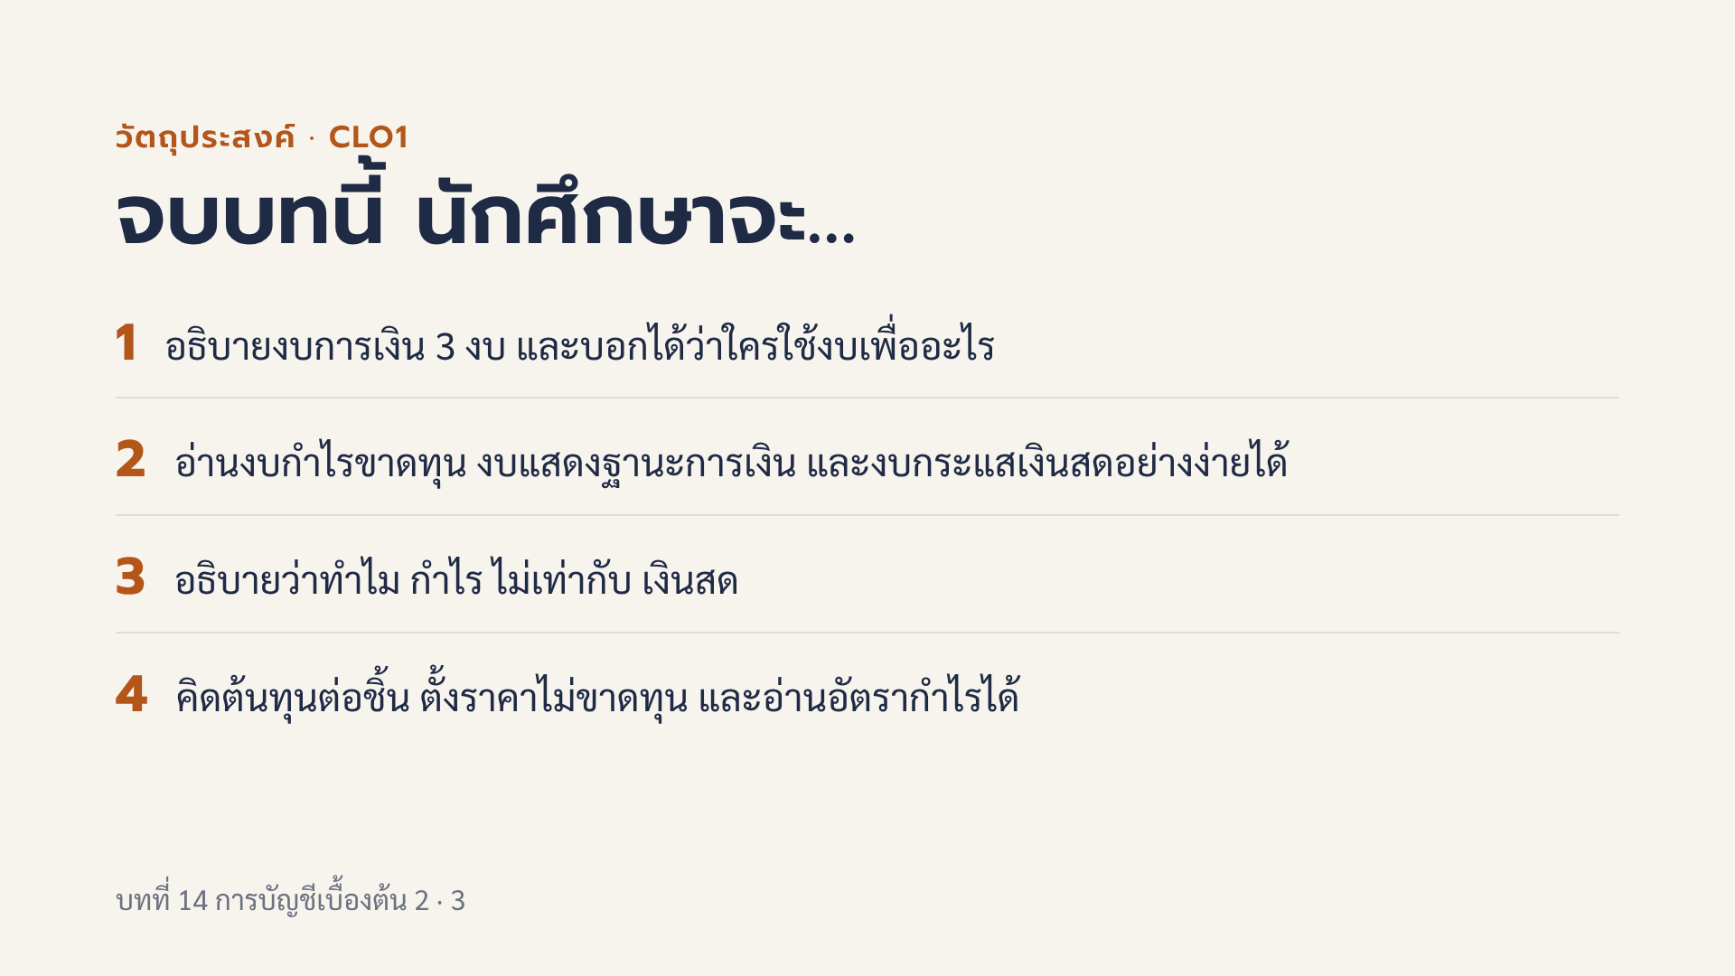
Notes:
บทนี้วัด CLO1 อธิบายหลักการ ซึ่งวัดด้วยการทดสอบ คาบนี้มีทดสอบย่อยด้วย จึงย้ำว่าเนื้อหาวันนี้ออกสอบได้ เป้าหมายไม่ใช่ให้นักศึกษาทำงบได้แบบนักบัญชีมืออาชีพเท่านั้น แต่ให้มองงบแบบเจ้าของธุรกิจ คือ อ่านแล้วรู้ว่าธุรกิจกำลังไปทางไหน และควรตัดสินใจอะไรต่อ ไม่ต้องมีพื้นฐานบัญชี ใช้แค่เครื่องคิดเลขและสมการบัญชีจากสัปดาห์ก่อน

Slide 4

Notes:
เริ่มด้วยการถามว่าใครนำเครื่องคิดเลขมาบ้าง และให้ 2–3 คนพูดสมการบัญชีและความหมายแต่ละส่วน จากนั้นโยนคำถามบนสไลด์ ให้คุยกับเพื่อนข้าง ๆ 2 นาที แล้วสุ่มถาม คำตอบที่คาดว่าจะได้ เช่น ขายเชื่อแล้วยังไม่ได้เงิน ซื้อของมาสต็อกไว้เยอะ เอาเงินไปผ่อนหนี้ เจ้าของถอนไปใช้ ซื้ออุปกรณ์ด้วยเงินสด ยังไม่ต้องเฉลย เขียนคำตอบไว้บนกระดาน แล้วบอกว่าเราจะตอบคำถามนี้ด้วยตัวเลขจริงของร้านตัวอย่างในครึ่งหลังของคาบ ถ้ามีนักศึกษาที่บ้านค้าขาย ชวนเล่าว่าเคยเจอเดือนที่ขายดีแต่เงินตึงไหม ภาพที่ควรใส่: ร้านเครื่องดื่มเล็ก ๆ หน้ามหาวิทยาลัยที่มีลูกค้าต่อคิว ให้ความรู้สึกว่าขายดี · พรอมต์สร้างภาพ (EN): a small Thai iced tea kiosk in front of a university with students queuing, late afternoon light, realistic photo, no brand logos · หรือหาจาก: ถ่ายภาพร้านเครื่องดื่มหน้ามหาวิทยาลัยราชภัฏนครปฐมที่เจ้าของอนุญาต ภาพประกอบสร้างด้วย AI (Canva) ใช้เพื่อการสอนเท่านั้น

Slide 5
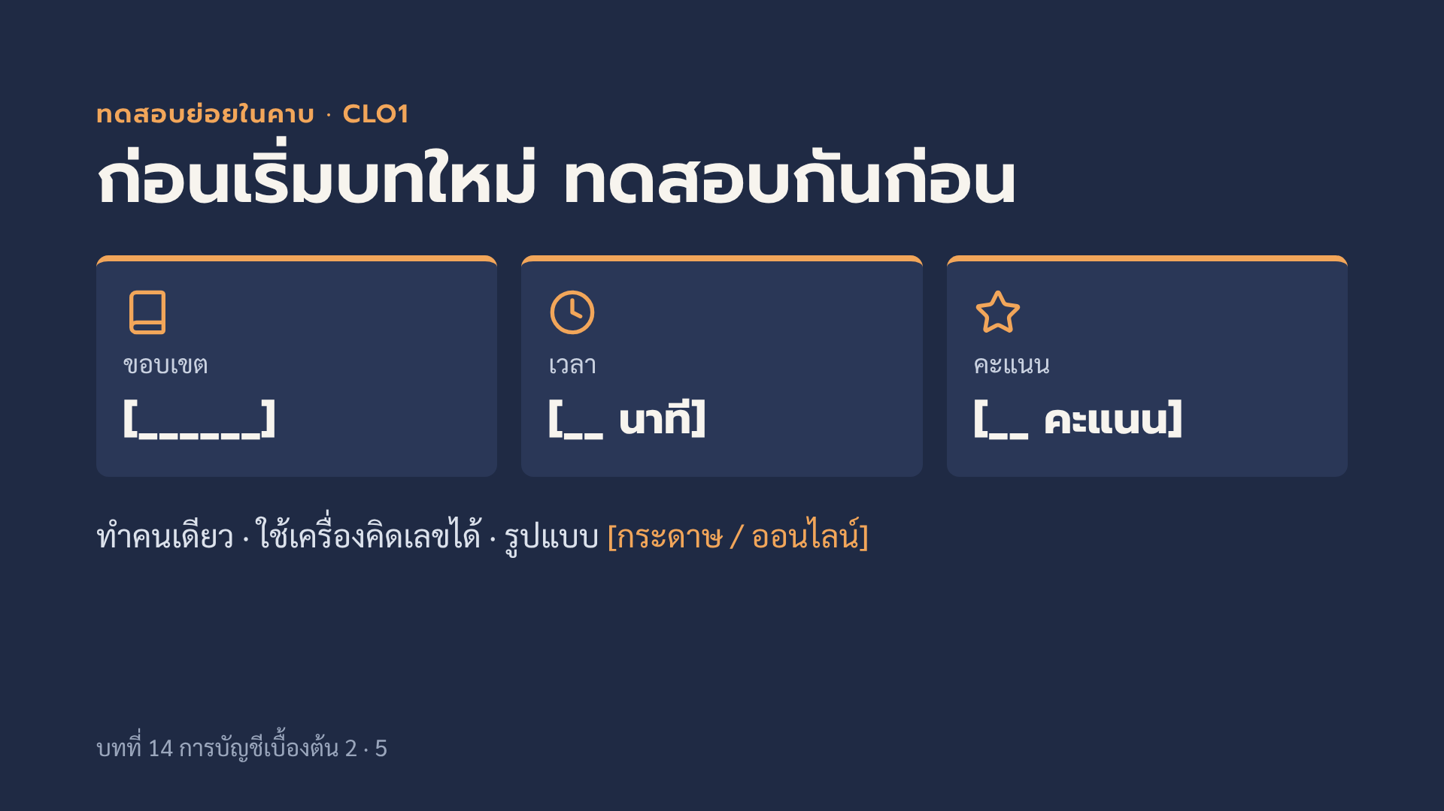
Notes:
[อาจารย์เติมรายละเอียด] ขอบเขต เวลา คะแนน และรูปแบบการสอบ ทดสอบย่อยรวมทั้งภาคมี 20 คะแนน ตามแผนการสอน และวัด CLO1 อธิบายหลักการ ถ้าขอบเขตเป็นบทที่ 13 ทบทวนสั้น ๆ ก่อนสอบ เช่น หลักกิจการเป็นหน่วยแยก เกณฑ์เงินสดกับเกณฑ์คงค้าง 5 หมวดบัญชี สมการบัญชี การวิเคราะห์รายการค้า และบัญชีรายรับรายจ่าย สไลด์นี้วางไว้ต้นคาบ เพื่อให้สอบตอนยังสดชื่น ถ้าต้องการสอบท้ายคาบ ให้ย้ายสไลด์นี้ไปไว้ก่อนสไลด์สรุป และเปลี่ยนขอบเขตให้รวมเนื้อหาวันนี้

Slide 6
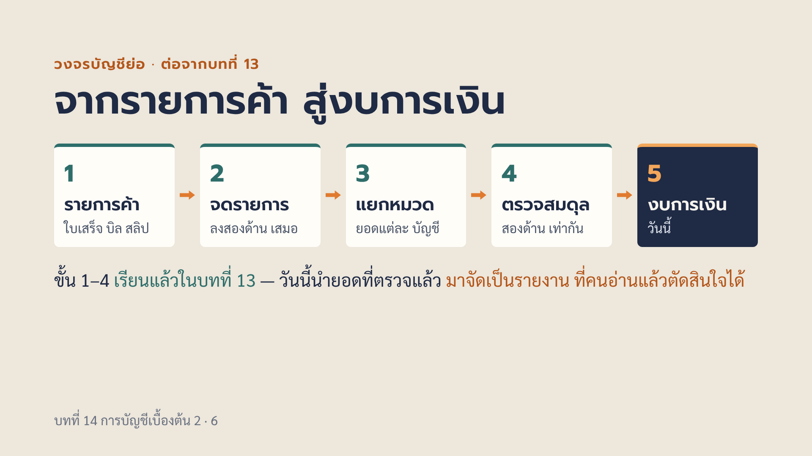
Notes:
ทบทวนสั้น ๆ ไม่เกิน 5 นาที ไม่สอนซ้ำ ชี้ว่าขั้น 1 ถึง 4 คือสิ่งที่ทำไปเมื่อสัปดาห์ก่อน การตรวจสมดุลบอกแค่ว่าบันทึกครบสองด้าน แต่ยังไม่บอกว่าธุรกิจดีหรือไม่ดี งบการเงินคือการจัดยอดเหล่านั้นใหม่ ให้ตอบคำถามธุรกิจ เช่น เดือนนี้กำไรเท่าไร มีทรัพย์สินและหนี้เท่าไร เงินสดไปไหน ในการทำงานจริงจะมีขั้นปรับปรุงรายการก่อนทำงบ เช่น ตั้งค่าเสื่อมราคา ค่าใช้จ่ายค้างจ่าย และตรวจนับสินค้าคงเหลือ ซึ่งจะเห็นในตัวอย่างวันนี้ ไม่ต้องลงรายละเอียดการบันทึกรายการปรับปรุง เพียงให้รู้ว่ามีขั้นนี้

Slide 7
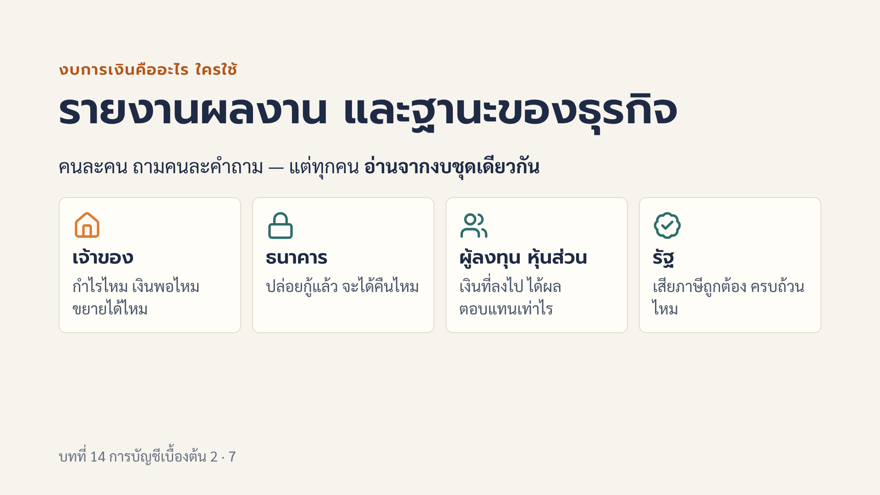
Notes:
งบการเงิน คือรายงานที่สรุปผลการดำเนินงาน ฐานะการเงิน และการเปลี่ยนแปลงของเงินสดของกิจการ ในช่วงเวลาหนึ่งหรือ ณ วันหนึ่ง ผู้ใช้งบแต่ละกลุ่มสนใจคนละจุด เจ้าของสนใจกำไรและสภาพคล่อง ธนาคารสนใจความสามารถชำระหนี้ ผู้ลงทุนสนใจผลตอบแทนต่อเงินลงทุน รัฐโดยกรมสรรพากรใช้เป็นฐานคำนวณภาษีเงินได้นิติบุคคล และกรมพัฒนาธุรกิจการค้ารับงบไว้เป็นข้อมูลสาธารณะ ผู้ใช้อื่นที่ยกตัวอย่างได้ เช่น ซัพพลายเออร์ที่จะให้เครดิต และพนักงาน คำถามชวนคิด ถ้าธุรกิจของกลุ่มจะไปขอกู้เงิน ธนาคารจะอยากเห็นอะไรในงบ

Slide 8
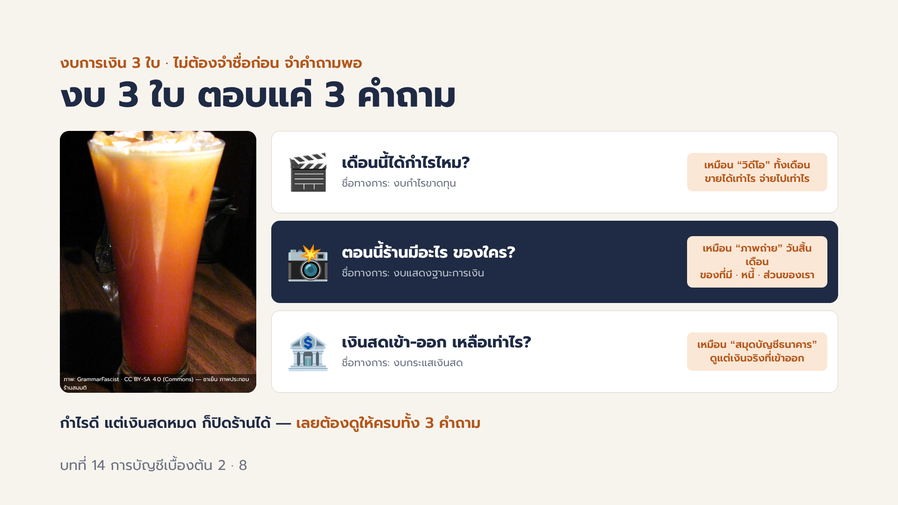
Notes:
สไลด์ 8 — งบ 3 ใบ = 3 คำถาม (สไลด์ใหม่ ปูทางก่อนดูตัวเลข)
แนวคิด: นศ. ปี 1–2 ไม่ต้องจำชื่องบก่อน ให้จำ "คำถาม" ที่งบแต่ละใบตอบ · งบกำไรขาดทุน = เดือนนี้ได้กำไรไหม (เหมือนวิดีโอทั้งเดือน เพราะรวมเหตุการณ์ตลอดช่วงเวลา) · งบแสดงฐานะการเงิน = ตอนนี้ร้านมีอะไร ของใคร (เหมือนภาพถ่าย ณ วันสิ้นเดือน) · งบกระแสเงินสด = เงินสดเข้า-ออก เหลือเท่าไร (เหมือนสมุดบัญชีธนาคาร ดูเฉพาะเงินจริง)
ประโยคสำคัญ: กำไรดีแต่เงินสดหมดก็ปิดร้านได้ จึงต้องดูครบ 3 คำถาม — โยงกรณี JKN (สไลด์ 17) และเกมท้ายบท (สไลด์ 32–33)
ภาพ: ชาเย็น โดย GrammarFascist CC BY-SA 4.0 (Commons) เป็นภาพประกอบร้านสมมติ

Slide 9
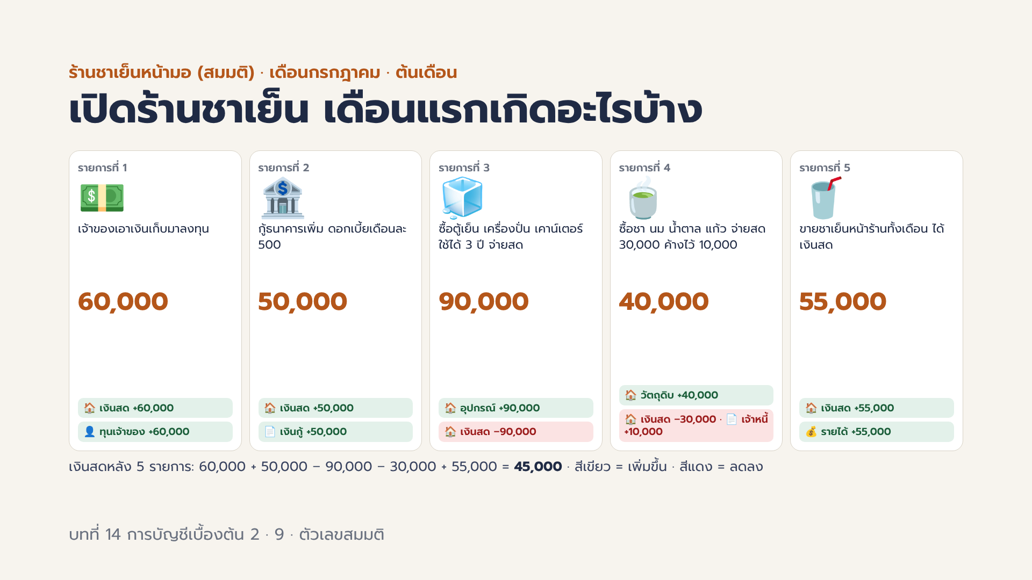
Notes:
สไลด์ 9 — รายการค้า 1–5 ร้านชาเย็นหน้ามอ เล่าด้วยภาพ (ตัวเลขสมมติ แทนตารางเดิม)
1 เจ้าของลงทุนเงินสด 60,000 → เงินสด +60,000 / ทุน +60,000
2 กู้ธนาคาร 50,000 ดอกเบี้ยเดือนละ 500 → เงินสด +50,000 / เงินกู้ +50,000 (เงินเข้าเหมือนกัน แต่ข้อ 1 เป็นของเรา ข้อ 2 ต้องคืน)
3 ซื้ออุปกรณ์ 90,000 ใช้ได้ 3 ปี จ่ายสด → อุปกรณ์ +90,000 / เงินสด −90,000 (เงินเปลี่ยนรูปเป็นของ ยังไม่ใช่ค่าใช้จ่ายทั้งก้อน — จะทยอยนับเดือนละ 2,500 เป็นค่าเสื่อม)
4 ซื้อวัตถุดิบ 40,000 จ่ายสด 30,000 ค้าง 10,000 → วัตถุดิบ +40,000 / เงินสด −30,000 เจ้าหนี้ +10,000
5 ขายหน้าร้านทั้งเดือน เงินสด 55,000 → เงินสด +55,000 / รายได้ +55,000
เงินสดหลัง 5 รายการ 45,000 · วิธีสอน: อ่านเป็นเรื่องเล่า ถาม นศ. ว่า "รายการไหนร้านรวยขึ้นจริง" (5) "รายการไหนแค่เงินเปลี่ยนรูป" (3,4) "รายการไหนเงินเข้าแต่ไม่ใช่ของเรา" (2)

Slide 10
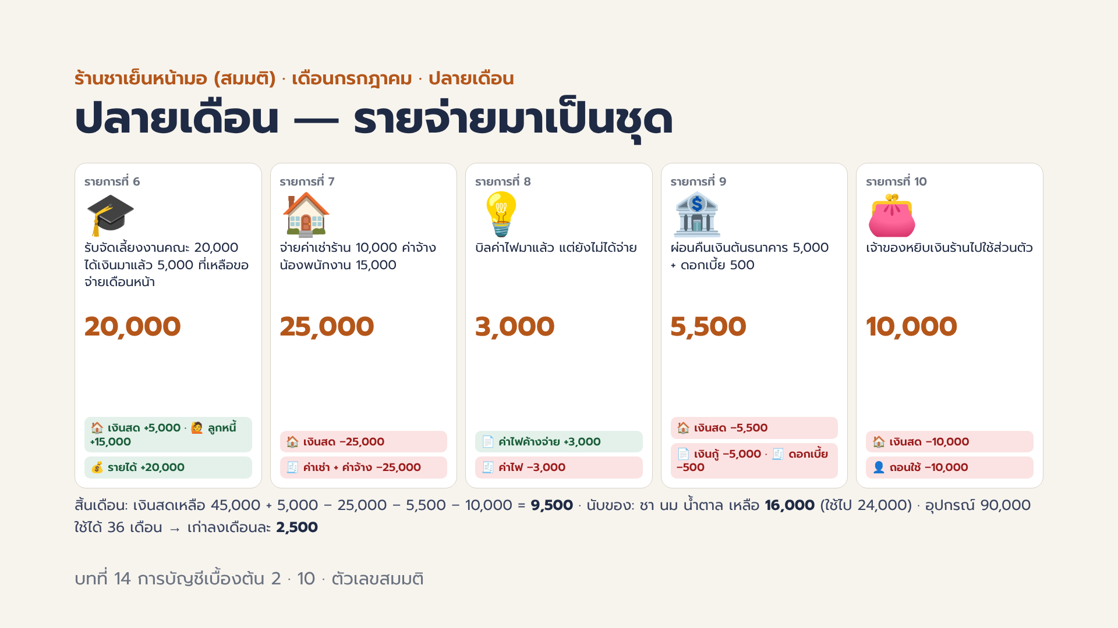
Notes:
สไลด์ 10 — รายการค้า 6–10 และการปรับปรุงสิ้นเดือน (ตัวเลขสมมติ)
6 จัดเลี้ยงงานคณะ 20,000 รับแล้ว 5,000 ค้าง 15,000 → เงินสด +5,000 ลูกหนี้ +15,000 / รายได้ +20,000 (เกณฑ์คงค้าง: ขายแล้วนับทั้ง 20,000)
7 ค่าเช่า 10,000 + ค่าจ้าง 15,000 → เงินสด −25,000 / ค่าใช้จ่าย 25,000
8 บิลค่าไฟ 3,000 ยังไม่จ่าย → ค่าไฟค้างจ่าย +3,000 / ค่าไฟ 3,000 (เป็นค่าใช้จ่ายเดือนนี้แม้เงินยังไม่ออก)
9 คืนเงินต้น 5,000 + ดอกเบี้ย 500 → เงินสด −5,500 / เงินกู้ −5,000 ดอกเบี้ยจ่าย 500 (เงินต้นไม่ใช่ค่าใช้จ่าย ดอกเบี้ยใช่)
10 ถอนใช้ส่วนตัว 10,000 → เงินสด −10,000 / ถอนใช้ 10,000 (ไม่ใช่ค่าใช้จ่ายร้าน)
ปรับปรุงสิ้นเดือน: วัตถุดิบเหลือ 16,000 → ใช้ไป 24,000 เป็นต้นทุนขาย · ค่าเสื่อมอุปกรณ์ 90,000 ÷ 36 เดือน = 2,500
เงินสดสิ้นเดือน 9,500 — ตัวเลขนี้จะโผล่ในงบ 3 ใบถัดไป

Slide 11
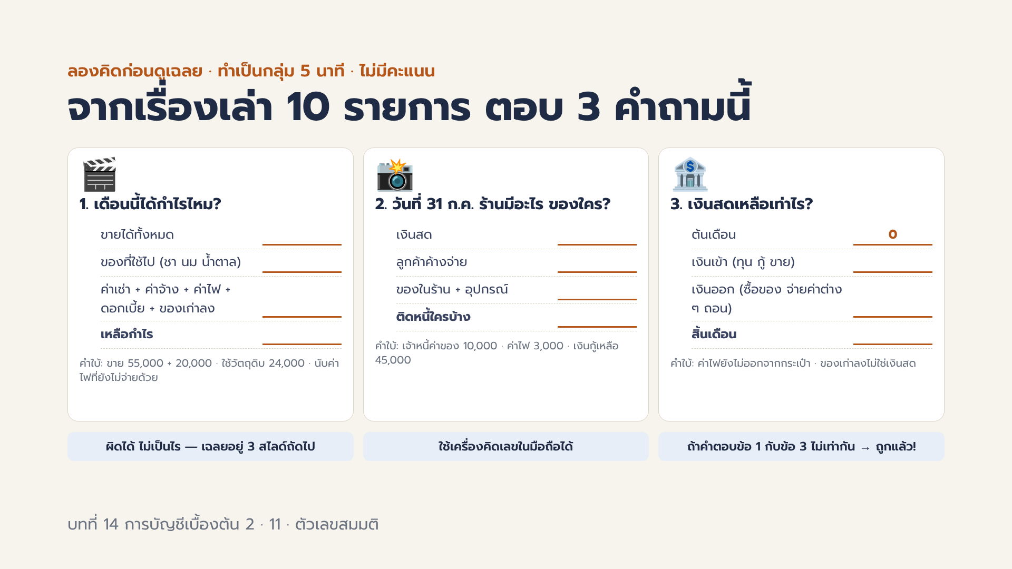
Notes:
สไลด์ 11 — กิจกรรม "ลองคิดก่อนดูเฉลย" (สไลด์ใหม่) 5 นาที เป็นกลุ่ม ไม่มีคะแนน
ให้ นศ. ใช้เรื่องเล่า 10 รายการ (สไลด์ 9–10) ตอบ 3 คำถาม ด้วยการเติมช่องว่าง · ครูไม่ต้องเฉลยในสไลด์นี้ เฉลยคือสไลด์ 12 (งบกำไรขาดทุน) 13 (งบแสดงฐานะ) 14 (งบกระแสเงินสด)
คำตอบที่ควรได้: ข้อ 1 ขาย 75,000 · วัตถุดิบที่ใช้ 24,000 · ค่าใช้จ่ายอื่น 31,000 (เช่า 10,000 จ้าง 15,000 ไฟ 3,000 ดอกเบี้ย 500 ค่าเสื่อม 2,500) · กำไร 20,000
ข้อ 2 เงินสด 9,500 · ลูกหนี้ 15,000 · วัตถุดิบ 16,000 + อุปกรณ์ 90,000 (หักค่าเสื่อม 2,500 = 87,500) · หนี้: เจ้าหนี้ค่าของ 10,000 ค่าไฟ 3,000 เงินกู้ 45,000 รวม 58,000
ข้อ 3 เงินเข้า 60,000 + 50,000 + 55,000 + 5,000 = 170,000 · เงินออก 90,000 + 30,000 + 25,000 + 5,500 + 10,000 = 160,500 · สิ้นเดือน 9,500
จุดเน้น: กำไร 20,000 แต่เงินสด 9,500 "ไม่เท่ากัน และถูกแล้ว" — เปิดประเด็นสไลด์ 15–16 กำไร ≠ เงินสด · ให้กลุ่มที่ตอบไม่ตรงบอกว่าติดตรงไหน มักเป็นค่าไฟ (ยังไม่จ่าย) ค่าเสื่อม (ไม่ใช่เงินสด) และเงินต้นที่คืน (ไม่ใช่ค่าใช้จ่าย)

Slide 12
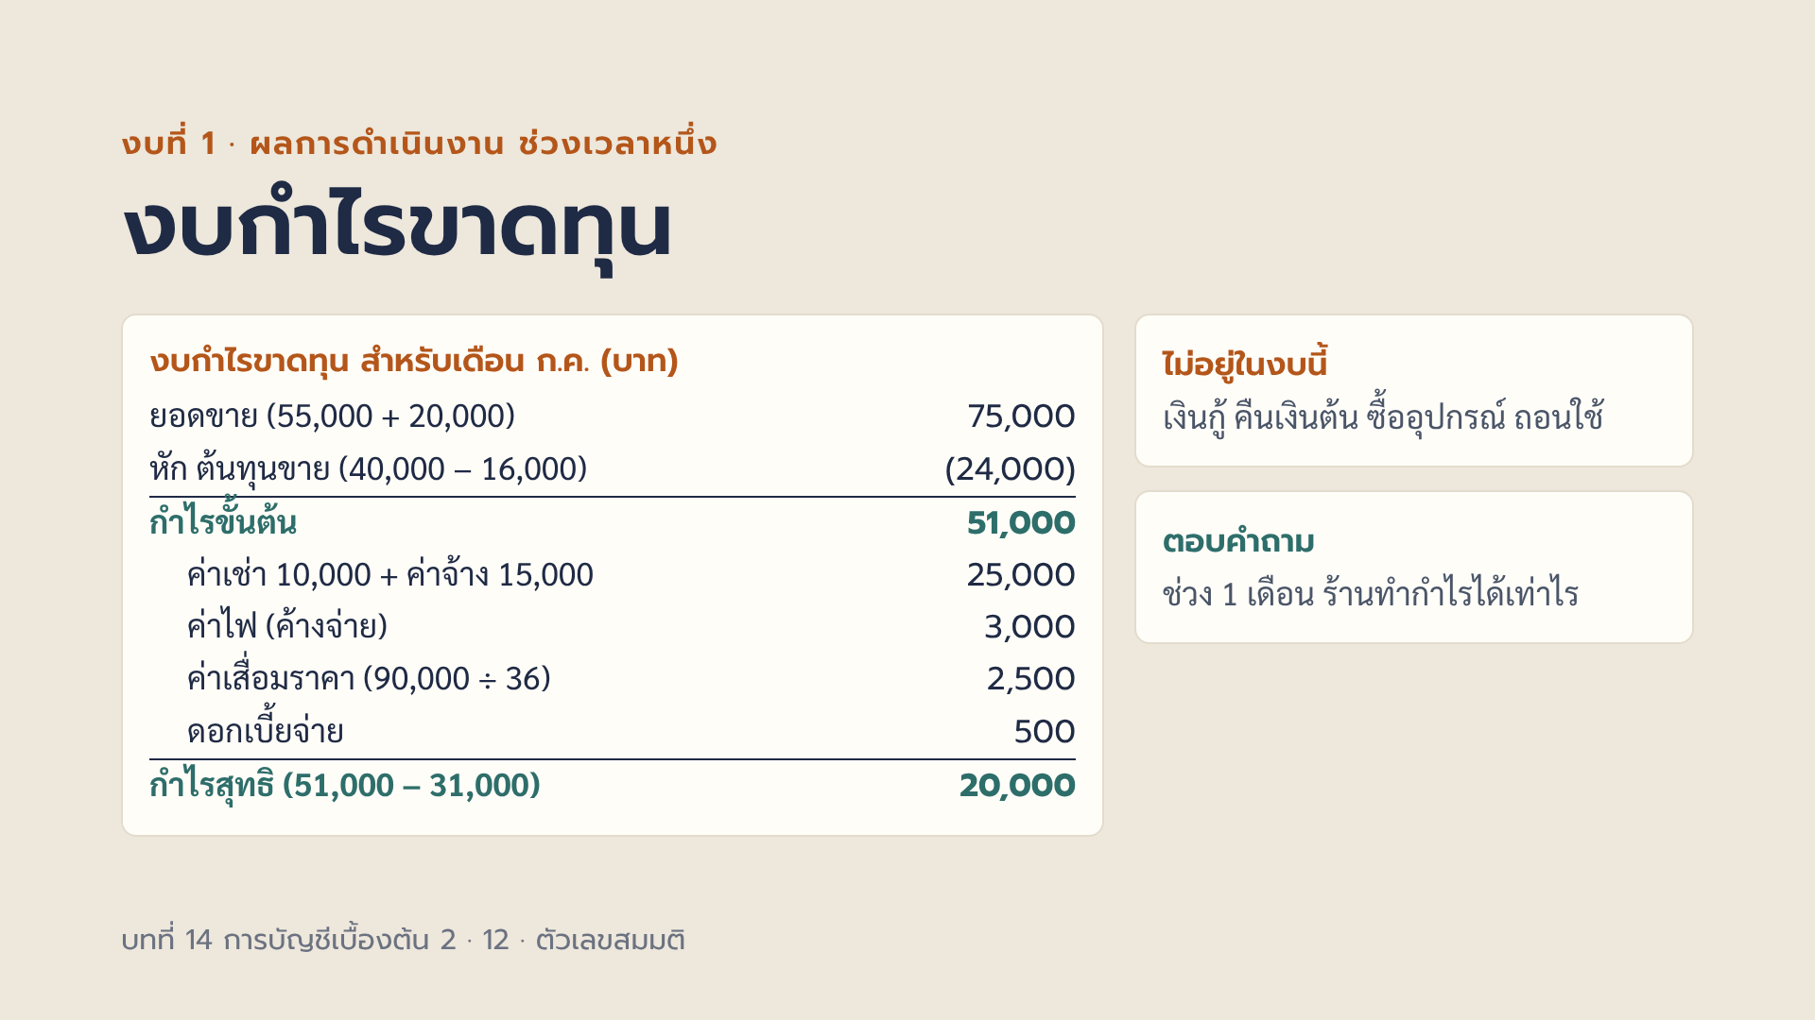
Notes:
งบกำไรขาดทุนตอบคำถามว่า ในช่วงเวลาหนึ่ง เช่น 1 เดือน หรือ 1 ปี ธุรกิจทำกำไรได้เท่าไร โครงสร้างคือ รายได้ ลบ ต้นทุนขาย ได้กำไรขั้นต้น แล้วลบค่าใช้จ่ายในการดำเนินงาน ได้กำไรสุทธิ ยอดขาย 75,000 รวมขายเชื่อด้วย เพราะใช้เกณฑ์คงค้าง ขายแล้ว ส่งของแล้ว รับรู้รายได้ แม้ยังไม่ได้เงิน ต้นทุนขายไม่ใช่ยอดซื้อ 40,000 แต่เป็นของที่ใช้ไปจริง 24,000 ค่าไฟรวมแม้ยังไม่จ่าย ค่าเสื่อมราคารวมแม้ไม่มีเงินออก ส่วนการซื้ออุปกรณ์ เงินกู้ การคืนเงินต้น และการถอนใช้ ไม่อยู่ในงบนี้ ให้นักศึกษาใช้เครื่องคิดเลขตรวจตาม 51,000 ลบ 31,000 เท่ากับ 20,000 ชวนคิด ถ้าเจ้าของคิดว่าค่าจ้างตัวเองไม่ต้องนับ กำไรที่เห็นจะสูงเกินจริงไหม ในชีวิตจริงเจ้าของร้านเล็ก ๆ มักลืมคิดค่าแรงตัวเอง กำไร 20,000 นี้จึงยังไม่ได้หักค่าแรงของเจ้าของ เรื่องภาษีเงินได้ไม่ได้ใส่ในตัวอย่างนี้ เพื่อให้เรียบง่าย

Slide 13
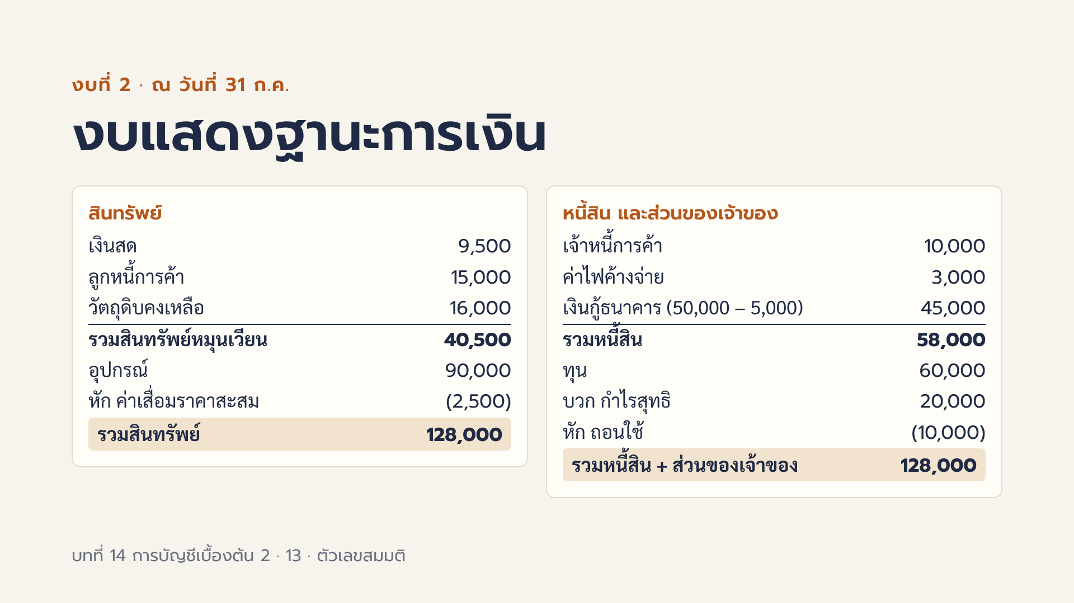
Notes:
งบแสดงฐานะการเงิน หรือที่เคยเรียกว่างบดุล เป็นภาพถ่าย ณ วันใดวันหนึ่ง ต่างจากงบกำไรขาดทุนที่เป็นวิดีโอช่วงเวลา สองฝั่งต้องเท่ากันตามสมการบัญชีที่ทบทวนมา สินทรัพย์ 128,000 เท่ากับ หนี้สิน 58,000 บวก ส่วนของเจ้าของ 70,000 ไล่ทีละบรรทัด เงินสด 9,500 จะอธิบายในงบกระแสเงินสดสไลด์ถัดไป ลูกหนี้ 15,000 คือขายเชื่อ 20,000 ที่ยังเก็บไม่ได้ วัตถุดิบ 16,000 จากการนับสิ้นเดือน อุปกรณ์แสดงราคาทุน 90,000 หักค่าเสื่อมราคาสะสม 2,500 เหลือมูลค่าตามบัญชี 87,500 ฝั่งขวา เจ้าหนี้ 10,000 จากการซื้อวัตถุดิบเชื่อ ค่าไฟค้างจ่าย 3,000 เงินกู้เหลือ 45,000 ส่วนของเจ้าของ เริ่มจากทุน 60,000 บวกกำไรจากงบกำไรขาดทุน 20,000 หักถอนใช้ 10,000 เหลือ 70,000 ให้นักศึกษาบวกตรวจทั้งสองฝั่งด้วยเครื่องคิดเลข ในงบจริง เงินกู้อาจแบ่งเป็นส่วนที่ถึงกำหนดชำระใน 1 ปี ซึ่งเป็นหนี้สินหมุนเวียน ตัวอย่างนี้รวมไว้บรรทัดเดียวเพื่อความง่าย แต่ตอนคำนวณทุนหมุนเวียนจะใช้หนี้สินหมุนเวียน 13,000

Slide 14
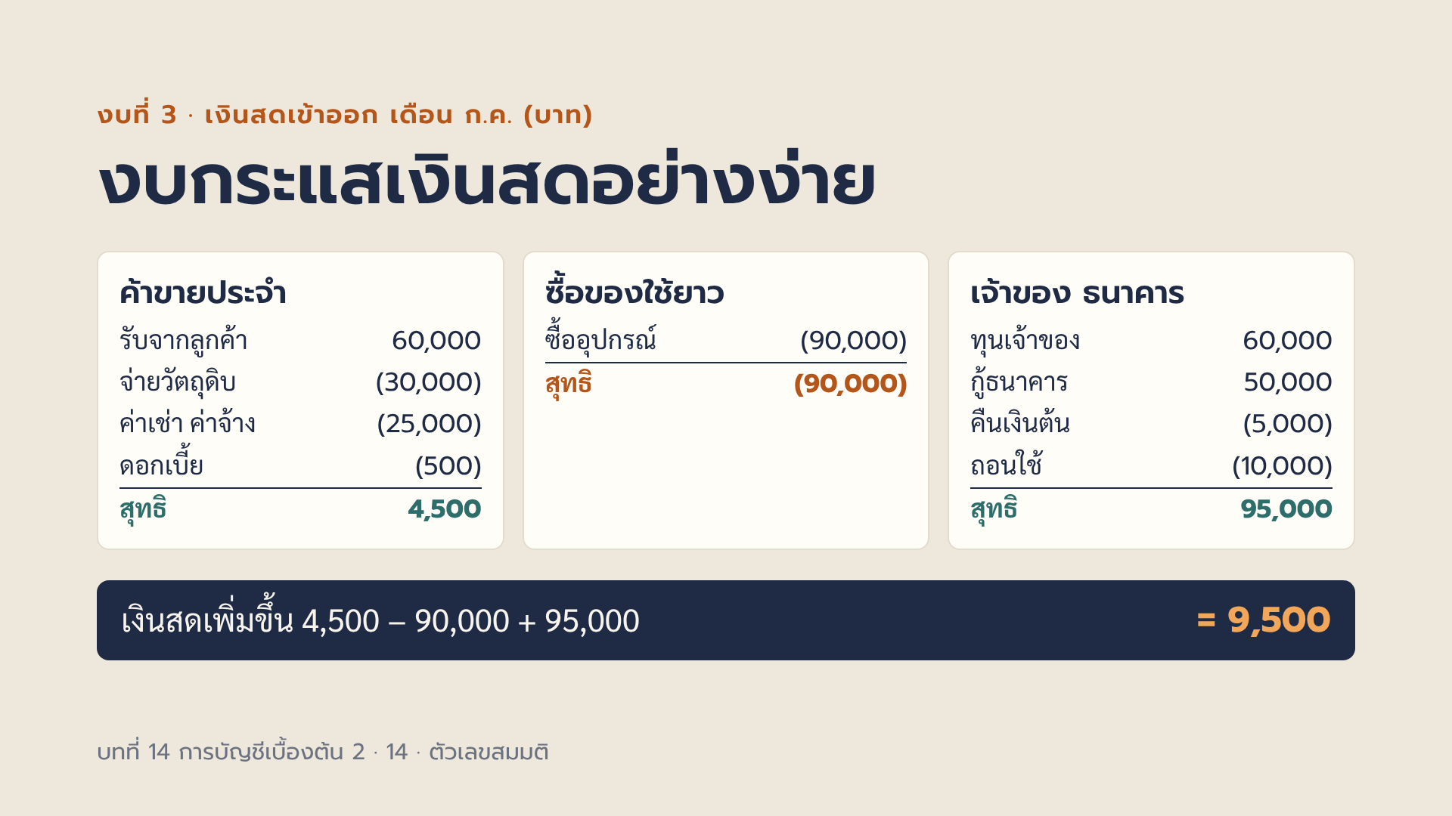
Notes:
งบกระแสเงินสดตอบคำถามว่า เงินสดมาจากไหน และไปไหน แบ่งเป็น 3 กิจกรรม กิจกรรมดำเนินงาน คือเงินจากการขายและจ่ายค่าใช้จ่ายประจำ กิจกรรมลงทุน คือซื้อหรือขายสินทรัพย์ระยะยาว เช่น อุปกรณ์ กิจกรรมจัดหาเงิน คือเงินจากเจ้าของและเจ้าหนี้เงินกู้ รวมถึงการคืนเงินกู้และการถอนใช้ วิธีที่ใช้ในสไลด์นี้คือวิธีทางตรง นับเงินสดเข้าออกจริง รับจากลูกค้า 60,000 มาจากขายสด 55,000 บวกเก็บลูกหนี้ได้ 5,000 จ่ายวัตถุดิบเฉพาะส่วนเงินสด 30,000 ค่าไฟยังไม่จ่ายจึงไม่อยู่ในงบนี้ ค่าเสื่อมราคาไม่ใช่เงินสดจึงไม่อยู่ในงบนี้ ต้นเดือนร้านไม่มีเงินสด เมื่อรวม 3 กิจกรรมได้เงินสดเพิ่มขึ้น 9,500 ตรงกับเงินสดในงบแสดงฐานะการเงิน ประเด็นสำคัญ ธุรกิจที่ดีในระยะยาวต้องมีเงินสดจากการดำเนินงานเป็นบวกและพอเลี้ยงตัวเอง ร้านนี้ดำเนินงานได้เงินสดแค่ 4,500 ทั้งที่กำไร 20,000 ชื่อเรียกในตำรา กลุ่มค้าขายประจำ คือกิจกรรมดำเนินงาน กลุ่มซื้อของใช้ยาว คือกิจกรรมลงทุน กลุ่มเจ้าของและธนาคาร คือกิจกรรมจัดหาเงิน ไม่ต้องให้นักศึกษาท่องชื่อ ให้เข้าใจว่าเงินเข้าออกมาจากสามแหล่งนี้

Slide 15
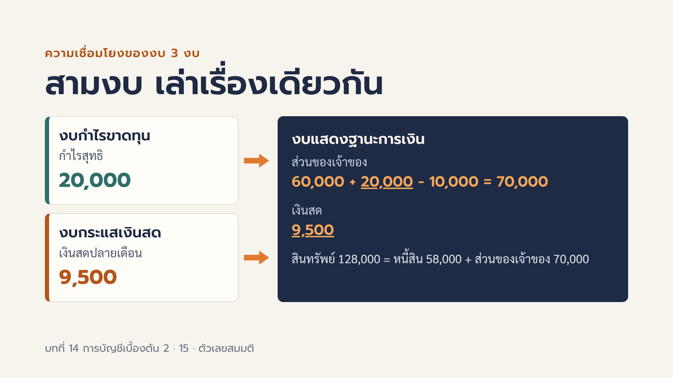
Notes:
ใช้แผนภาพนี้สรุปว่า งบทั้ง 3 ไม่ได้แยกจากกัน ตัวเลขต้องเชื่อมกันเสมอ เส้นเชื่อมที่ 1 กำไรสุทธิจากงบกำไรขาดทุน 20,000 ไหลเข้าส่วนของเจ้าของในงบแสดงฐานะการเงิน เพราะกำไรเป็นของเจ้าของ เส้นเชื่อมที่ 2 เงินสดปลายงวดจากงบกระแสเงินสด 9,500 ต้องตรงกับบรรทัดเงินสดในงบแสดงฐานะการเงิน ถ้าไม่ตรง แปลว่ามีอะไรผิดสักที่ เป็นวิธีตรวจงานง่าย ๆ ที่เจ้าของร้านทำเองได้ อุปมาง่าย ๆ งบกำไรขาดทุนเหมือนผลการเรียนเทอมนี้ งบแสดงฐานะการเงินเหมือนทรานสคริปต์สะสม ณ วันนี้ งบกระแสเงินสดเหมือนสมุดบัญชีค่าใช้จ่ายรายเดือน ว่าเงินเข้าออกเท่าไร คำถามชวนคิด ถ้าเจ้าของถอนใช้เพิ่มอีก 5,000 ตัวเลขใดใน 3 งบจะเปลี่ยนบ้าง คำตอบ งบกำไรขาดทุนไม่เปลี่ยน งบกระแสเงินสดจัดหาเงินลดลง เงินสดเหลือ 4,500 ส่วนของเจ้าของเหลือ 65,000 สินทรัพย์รวมลดลงเท่ากัน สมการยังสมดุล

Slide 16
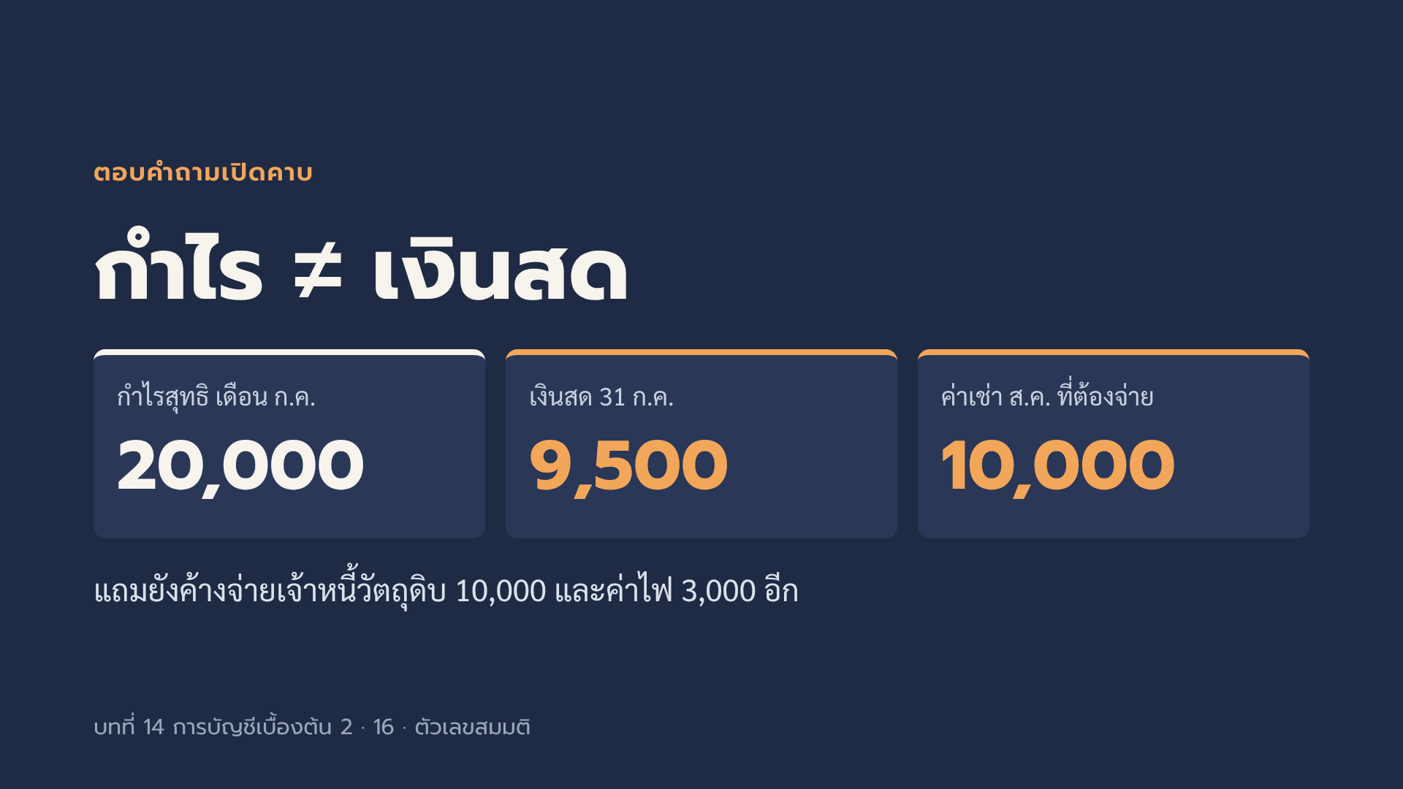
Notes:
กลับมาที่คำถามเปิดคาบ ร้านนี้กำไร 20,000 บาท แต่สิ้นเดือนมีเงินสด 9,500 บาท ไม่พอจ่ายค่าเช่าเดือนสิงหาคม 10,000 บาท และยังมีเจ้าหนี้ค่าวัตถุดิบ 10,000 กับค่าไฟ 3,000 ที่ต้องจ่ายเร็ว ๆ นี้ ให้นักศึกษาเทียบกับคำตอบที่เขียนบนกระดานตอนต้นคาบ ว่าเดาถูกกี่ข้อ ร้านแบบนี้ถ้าไม่วางแผนเงินสด อาจต้องปิดกิจการทั้งที่กำไร ซึ่งเกิดขึ้นจริงกับธุรกิจจำนวนมาก โดยเฉพาะธุรกิจที่ขายเชื่อ หรือต้องสต็อกของเยอะ สไลด์ถัดไปจะแยกให้เห็นทีละสาเหตุ ว่าเงิน 20,000 หายไปไหน

Slide 17
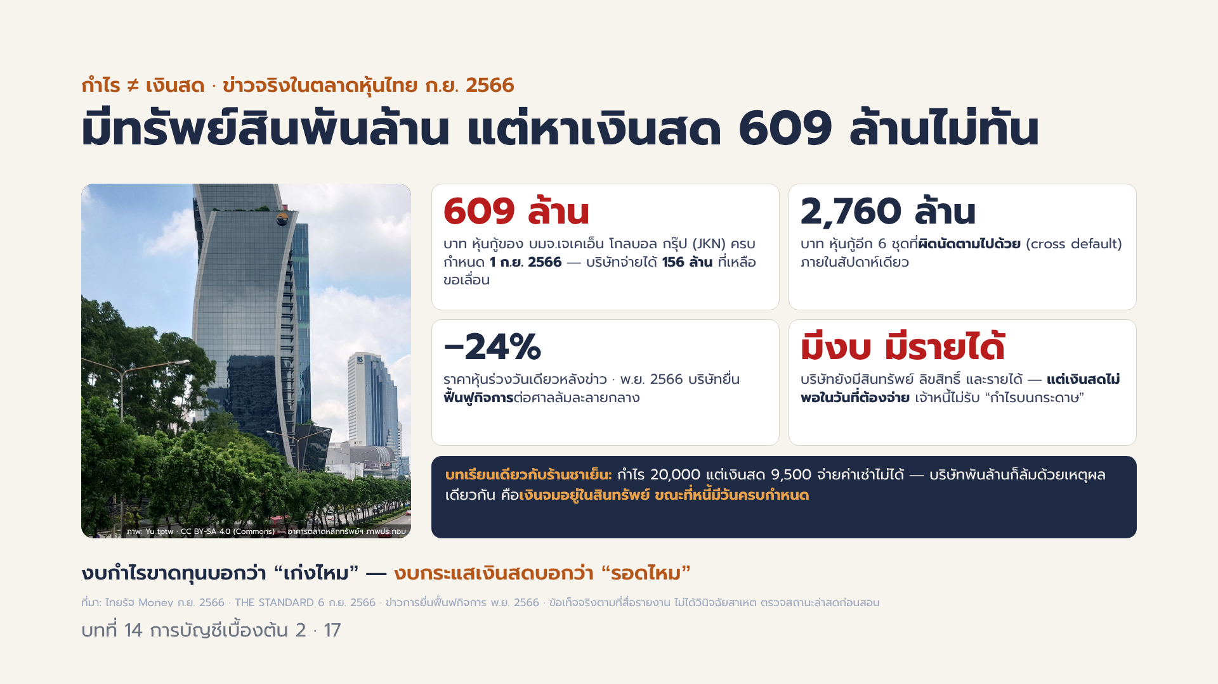
Notes:
สไลด์ 15 — กรณี JKN Global Group (ไทยรัฐ Money ก.ย. 2566 · THE STANDARD 6 ก.ย. 2566 · ข่าวยื่นฟื้นฟูกิจการ พ.ย. 2566)
ข้อเท็จจริง: หุ้นกู้ JKN239A ครบกำหนด 1 ก.ย. 2566 มูลค่าราว 609 ล้านบาท บริษัทชำระได้ 156 ล้าน ส่วนที่เหลือขอเลื่อนและจัดประชุมผู้ถือหุ้นกู้ · เมื่อผิดนัด หุ้นกู้อีก 6 ชุดรวมราว 2,760 ล้านบาทเข้าข่ายผิดนัดไขว้ (cross default) · ราคาหุ้นร่วงราว 24% ในวันเดียวหลังข่าว · 8 พ.ย. 2566 บริษัทยื่นคำร้องขอฟื้นฟูกิจการต่อศาลล้มละลายกลาง · ธุรกิจหลักคือจำหน่ายลิขสิทธิ์คอนเทนต์ และซื้อกิจการ Miss Universe ปี 2565
ประเด็นสอน (ต่อจาก "กำไร ≠ เงินสด"): บริษัทมีสินทรัพย์ ลิขสิทธิ์ และรายได้ แต่เงินสดไม่พอในวันครบกำหนดหนี้ — เหตุผลเดียวกับร้านชาเย็นสมมติ (กำไร 20,000 แต่เงินสด 9,500) เพียงแต่ขนาดต่างกันพันเท่า · งบกำไรขาดทุนบอกว่าเก่งไหม งบกระแสเงินสดบอกว่ารอดไหม
ข้อควรระวัง: ใช้เฉพาะข้อเท็จจริงที่สื่อรายงาน ไม่วินิจฉัยสาเหตุหรือเจตนา และตรวจสถานะล่าสุดของบริษัท (แผนฟื้นฟู) ก่อนสอน · ภาพอาคารตลาดหลักทรัพย์ฯ เป็นภาพประกอบ (Yu tptw CC BY-SA 4.0)

Slide 18
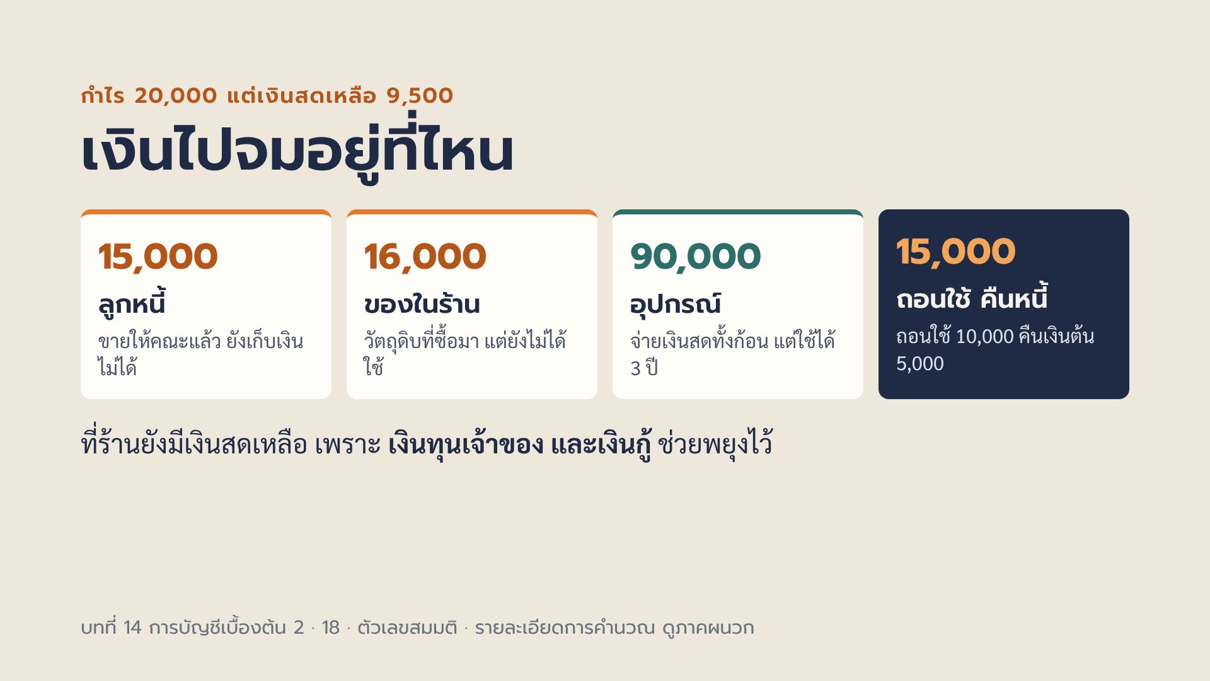
Notes:
สไลด์นี้ตอบคำถามเปิดคาบด้วยภาพเดียว โดยไม่ต้องใช้ศัพท์ของนักบัญชี เงินของร้านไม่ได้หายไปไหน แต่ไปจมอยู่ใน 4 ที่ ที่ 1 ลูกหนี้ 15,000 บาท ขายเชื่อให้งานคณะ 20,000 เก็บได้แค่ 5,000 รายได้นับแล้วในกำไร แต่เงินยังไม่เข้า ที่ 2 วัตถุดิบเหลือในร้าน 16,000 บาท จ่ายเงินซื้อไปแล้วแต่ยังไม่ได้ใช้ เงินจึงจมอยู่ในของ ที่ 3 อุปกรณ์ 90,000 บาท จ่ายเงินสดออกไปทั้งก้อนในเดือนแรก แต่ในงบกำไรขาดทุนหักเป็นค่าใช้จ่ายแค่เดือนละ 2,500 ที่ 4 ถอนใช้ 10,000 และคืนเงินต้น 5,000 ไม่ใช่ค่าใช้จ่าย จึงไม่ลดกำไร แต่ลดเงินสด ในทางกลับกัน มีบางอย่างที่ทำให้เงินสดเหลือมากกว่าที่คิด คือยังไม่จ่ายเจ้าหนี้ค่าวัตถุดิบ 10,000 และค่าไฟ 3,000 และมีเงินทุนกับเงินกู้เข้ามาตอนเปิดร้าน 110,000 บาท ถ้าไม่มีเงินก้อนนี้ ร้านจะเงินสดติดลบตั้งแต่เดือนแรก บทเรียนสำหรับผู้ประกอบการ หนึ่ง เก็บเงินลูกหนี้ให้เร็ว เช่น ขอมัดจำงานจัดเลี้ยง 50% สอง ซื้อของเท่าที่ใช้ สาม ซื้ออุปกรณ์ก้อนใหญ่ ให้ดูว่าเงินสดพอใช้อีกกี่เดือน สี่ อย่าถอนเงินตามตัวเลขกำไร ให้ดูเงินสดที่เหลือจริง ใครอยากเห็นการคำนวณทีละบรรทัดจากกำไรไปเป็นเงินสด ดูสไลด์ภาคผนวกท้ายบท

Slide 19
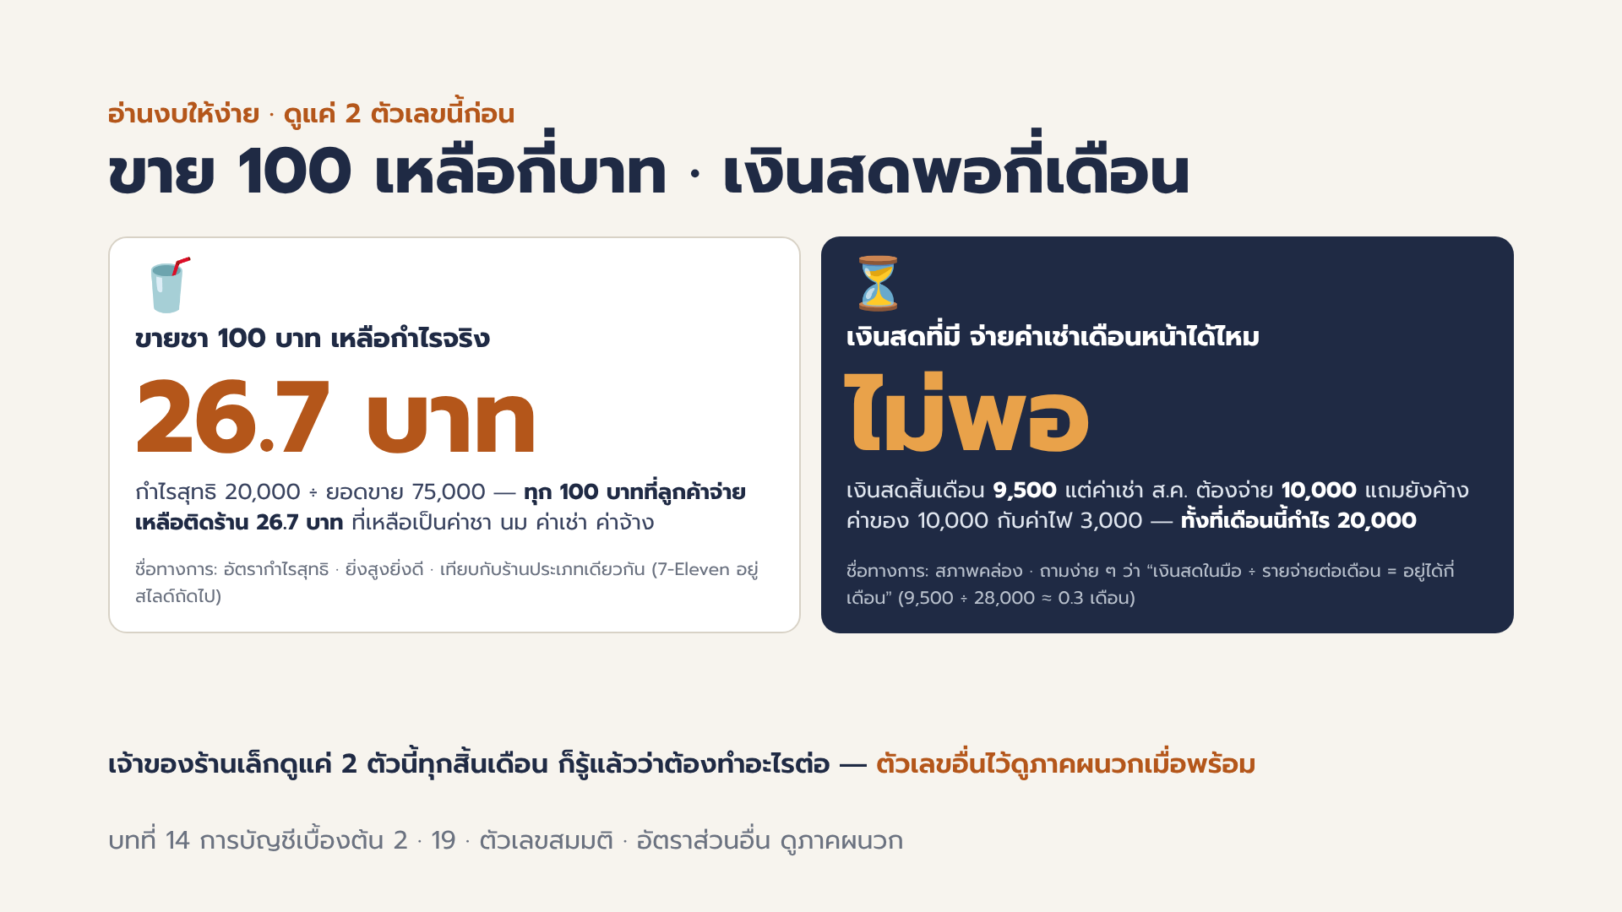
Notes:
สไลด์ 19 — อ่านงบด้วย 2 ตัวเลข (แทนสไลด์อัตรากำไร 2 ตัวเดิม ลดระดับให้ง่าย)
ตัวที่ 1 ขายชา 100 บาท เหลือกำไรจริง 26.7 บาท = กำไรสุทธิ 20,000 ÷ ยอดขาย 75,000 (อัตรากำไรสุทธิ) · อัตรากำไรขั้นต้น 68% ย้ายไปพูดปากเปล่าหรือภาคผนวก · เทียบกับ 7-Eleven ไม่ถึง 5 บาท ในสไลด์ถัดไป
ตัวที่ 2 เงินสด 9,500 จ่ายค่าเช่าเดือนหน้า 10,000 ไม่พอ ทั้งที่กำไร 20,000 — แนวคิดสภาพคล่องแบบบ้าน ๆ "เงินสดในมือ ÷ รายจ่ายต่อเดือน = อยู่ได้กี่เดือน" รายจ่ายเงินสดต่อเดือนราว 28,000 (เช่า 10,000 จ้าง 15,000 ไฟ 3,000) → 9,500 ÷ 28,000 ≈ 0.3 เดือน
ทางออกที่ให้ นศ. เสนอ: ตามเก็บลูกหนี้ 15,000 · เจรจาเลื่อนจ่ายเจ้าหนี้ · เจ้าของถอนใช้น้อยลง (10,000 เยอะไปสำหรับเดือนแรก)
อัตราส่วนอื่น (ทุนหมุนเวียน หนี้สินต่อทุน ROA) อยู่ภาคผนวก ไม่ต้องสอนในคาบนี้

Slide 20
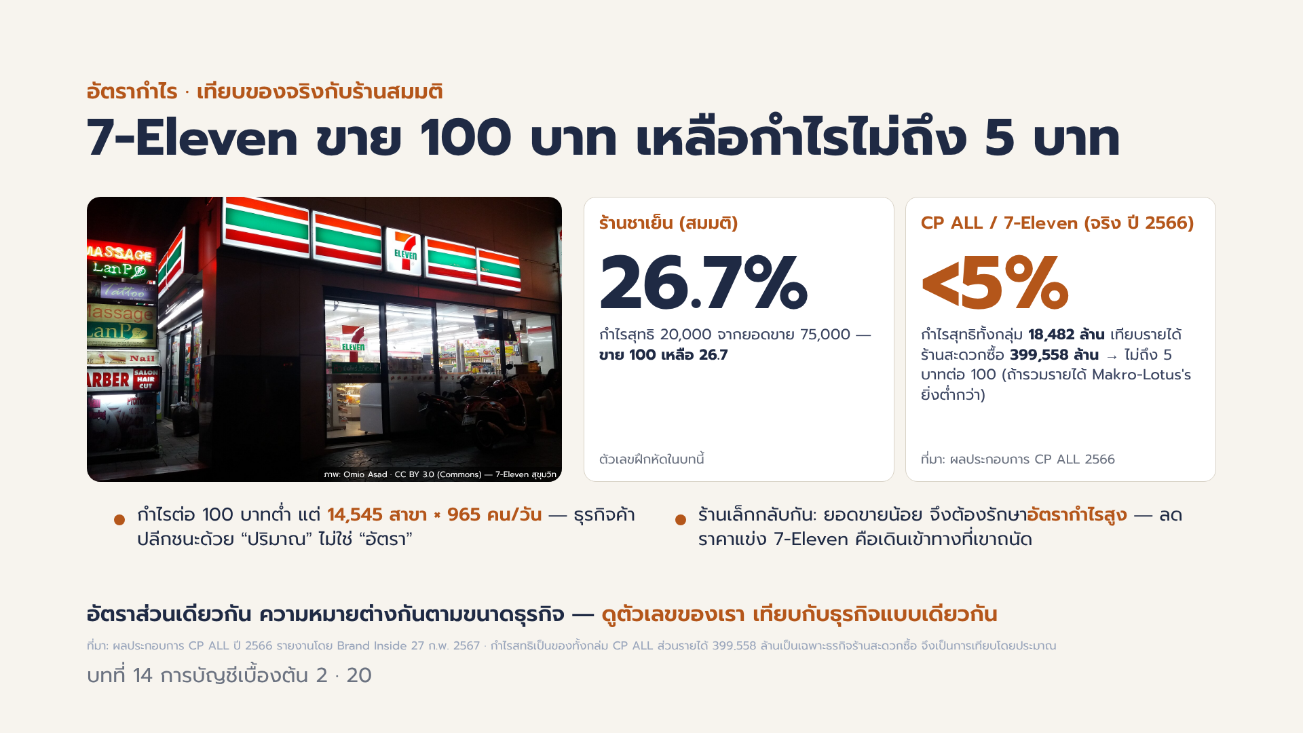
Notes:
สไลด์ 18 — เทียบอัตรากำไรร้านสมมติกับ 7-Eleven (ผลประกอบการ CP ALL ปี 2566 รายงานโดย Brand Inside 27 ก.พ. 2567)
ตัวเลข: ร้านชาเย็นสมมติ กำไรสุทธิ 20,000 / ยอดขาย 75,000 = 26.7% · CP ALL ปี 2566: รายได้ธุรกิจร้านสะดวกซื้อ 399,558 ล้านบาท กำไรสุทธิทั้งกลุ่ม 18,482 ล้านบาท → เทียบโดยประมาณไม่ถึง 5 บาทต่อยอดขาย 100 บาท (ถ้ารวมรายได้ Makro และ Lotus's ทั้งกลุ่มราว 9 แสนล้าน อัตราจะยิ่งต่ำกว่า ราว 2%) · 14,545 สาขา ลูกค้า 965 คน/สาขา/วัน
ข้อควรระวัง: กำไรสุทธิเป็นของทั้งกลุ่ม CP ALL ส่วนรายได้ 399,558 ล้านเป็นเฉพาะร้านสะดวกซื้อ จึงเป็นการเทียบคร่าว ๆ เพื่อให้เห็นลำดับขนาด บอกนักศึกษาตามนี้
ประเด็นสอน (ต่อจาก "ขาย 100 บาท เหลือกี่บาท"): อัตราส่วนเดียวกันความหมายต่างกันตามโมเดลธุรกิจ — ค้าปลีกรายใหญ่ชนะด้วยปริมาณ ร้านเล็กยอดขายน้อยจึงต้องรักษาอัตรากำไรสูง ลดราคาแข่งรายใหญ่คือเดินเข้าทางที่เขาถนัด · เปรียบเทียบอัตราส่วนกับธุรกิจประเภทเดียวกันเสมอ
ภาพ: Omio Asad CC BY 3.0 (Commons) 7-Eleven สุขุมวิท

Slide 21
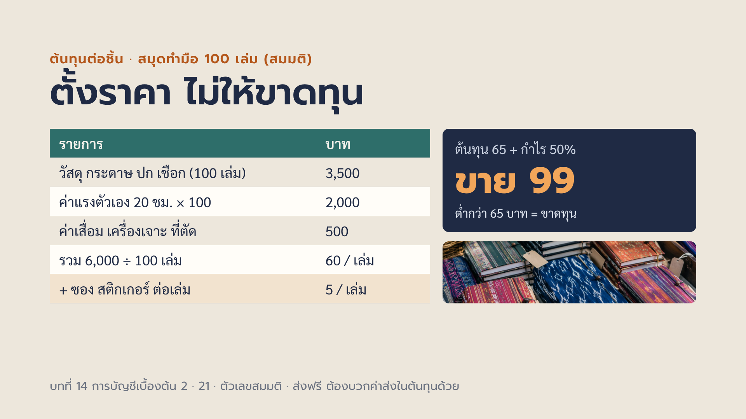
Notes:
สไลด์นี้ตอบคำถามที่นักศึกษาจะถามจริงเมื่อจะขายของทำมือ คือ ต้นทุนเท่าไร ขายเท่าไรไม่ขาดทุน ตัวอย่างสมมติ ทำสมุดทำมือปกผ้าทอ 100 เล่ม วัสดุทั้งหมด กระดาษ ผ้า ปก เชือก กาว 3,500 บาท ค่าแรงของตัวเอง ต้องคิดด้วย ใช้เวลา 20 ชั่วโมง ตั้งค่าแรงตัวเองชั่วโมงละ 100 บาท เป็น 2,000 บาท ค่าเสื่อมเครื่องมือ เช่น เครื่องเจาะ ที่ตัดกระดาษ คิดส่วนที่ใช้กับล็อตนี้ 500 บาท รวม 6,000 บาท หาร 100 เล่ม ได้ต้นทุนผลิต 60 บาทต่อเล่ม บวกซองและสติกเกอร์ที่ใช้ต่อเล่ม 5 บาท ต้นทุนรวม 65 บาทต่อเล่ม นี่คือราคาต่ำสุดที่ขายแล้วไม่ขาดทุน วิธีตั้งราคาง่ายที่สุดคือ ต้นทุนบวกกำไร ถ้าอยากได้กำไร 50% ของต้นทุน 65 คูณ 1.5 เท่ากับ 97.5 ปัดเป็น 99 บาท ข้อควรระวัง หนึ่ง ถ้าจัดส่งฟรี ต้องบวกค่าส่งเข้าไปในต้นทุนต่อชิ้น สอง ถ้าขายผ่านแพลตฟอร์มที่หักค่าธรรมเนียมเป็นเปอร์เซ็นต์ของราคาขาย ต้องคิดเพิ่ม สาม ดูราคาคู่แข่งและสิ่งที่ลูกค้ายอมจ่ายด้วย ไม่ใช่ดูแค่ต้นทุน ซึ่งเชื่อมกับการตั้งราคาในบทการตลาด สี่ ล็อตแรกมักแพงกว่าเพราะซื้อวัสดุน้อย ทำมากขึ้นต้นทุนต่อชิ้นมักลดลง ตัวอย่างนี้อิงแนวคิดต้นทุนต่อหน่วยของเอกสารประกอบการสอนชุดเดิม ปรับให้ค่าบรรจุภัณฑ์คิดต่อชิ้นอย่างสอดคล้อง ภาพที่ควรใส่: สมุดทำมือปกผ้าทอหลายเล่มวางบนโต๊ะขายของ · พรอมต์สร้างภาพ (EN): handmade notebooks with Thai woven fabric covers displayed on a small market stall table, price tag 99 baht, natural daylight · หรือหาจาก: ถ่ายภาพสินค้าทำมือของนักศึกษารุ่นก่อน หรือร้านงานคราฟต์ในนครปฐมที่อนุญาตให้ใช้ ภาพประกอบสร้างด้วย AI (Canva) ใช้เพื่อการสอนเท่านั้น

Slide 22
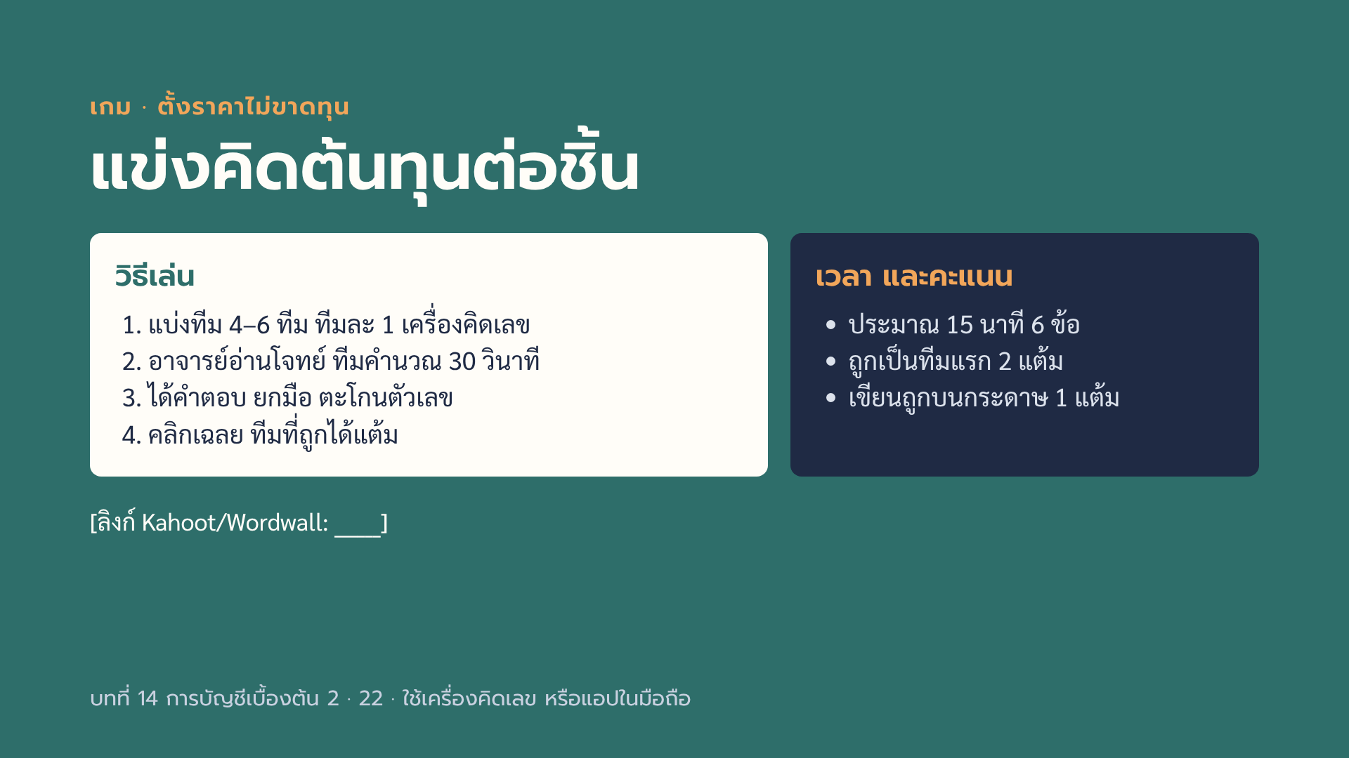
Notes:
เกมนี้ต่อจากสไลด์ต้นทุนต่อชิ้นและตั้งราคา ใช้ปลุกห้องหลังเรียนงบการเงินมานาน ขั้นตอน หนึ่ง แบ่งทีมตามแถวที่นั่ง 4 ถึง 6 ทีม ให้แต่ละทีมเตรียมเครื่องคิดเลขหรือแอปในมือถือ 1 เครื่อง และกระดาษเปล่าสำหรับเขียนคำตอบ สอง อาจารย์อ่านโจทย์บนสไลด์ ให้เวลาคำนวณ 30 วินาที สาม ทีมที่ได้คำตอบก่อนให้ยกมือแล้วตะโกนตัวเลข ถ้าถูกได้ 2 แต้ม ถ้าผิดเสียสิทธิ์ข้อนั้น สี่ หมดเวลา ทุกทีมชูกระดาษคำตอบ ทีมที่เขียนถูกได้ 1 แต้ม แล้วคลิกเฉลย สูตรที่ใช้ทั้งเกม ต้นทุนต่อชิ้น เท่ากับ ต้นทุนรวมของล็อต หารจำนวนชิ้น แล้วบวกค่าใช้จ่ายที่คิดต่อชิ้น เช่น กล่อง ซอง ค่าส่ง สินค้าในเกมเป็นของทำมือและบริการที่นักศึกษาทำได้จริง เช่น เทียนหอม สบู่ โปสการ์ด ทริปไกด์ เวลารวมประมาณ 15 นาที คำถามสำรองอยู่ในโน้ตรอบที่ 2 ถ้าอยากเล่นออนไลน์ภายหลัง ใส่ลิงก์ Kahoot หรือ Wordwall ในช่องบนสไลด์

Slide 23
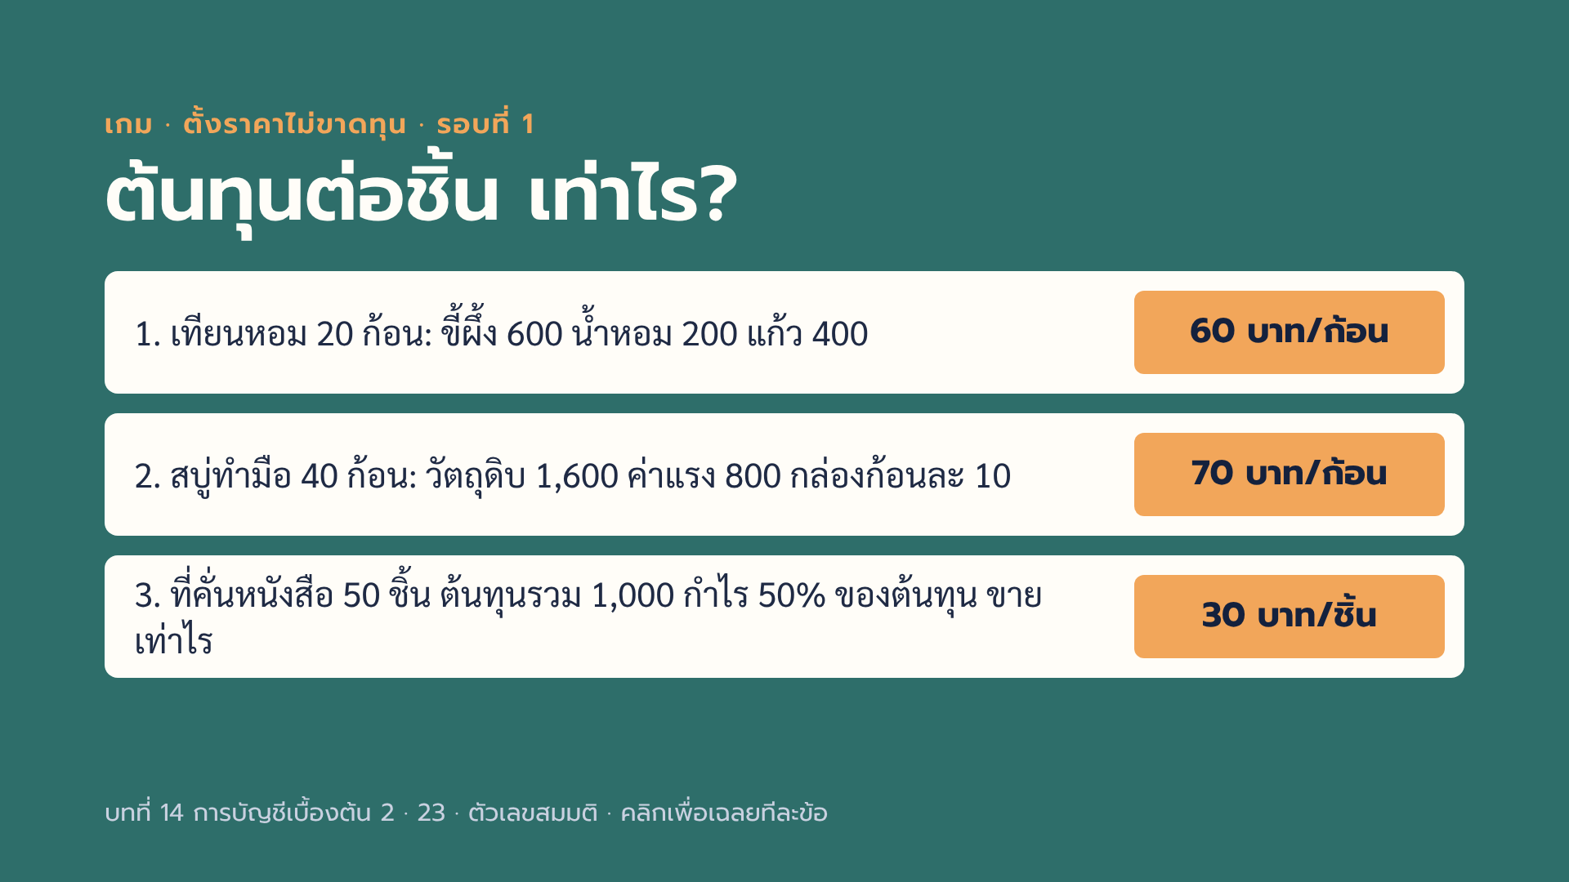
Notes:
ดำเนินเกม อ่านโจทย์ทีละข้อ ให้ทีมคำนวณด้วยเครื่องคิดเลข 30 วินาที ทีมไหนได้คำตอบให้ยกมือและตะโกนตัวเลข ทีมแรกที่ถูกได้ 2 แต้ม ทีมอื่นที่เขียนถูกบนกระดาษได้ 1 แต้ม เฉลยพร้อมวิธีคิด ข้อ 1 ต้นทุนรวม 600 บวก 200 บวก 400 เท่ากับ 1,200 บาท หาร 20 ก้อน เท่ากับ 60 บาทต่อก้อน ข้อ 2 วัตถุดิบบวกค่าแรง 2,400 บาท หาร 40 ก้อน เท่ากับ 60 บาท บวกกล่องก้อนละ 10 บาท เป็น 70 บาทต่อก้อน จุดที่ทีมมักพลาดคือเอาค่ากล่อง 10 ไปหาร 40 อีกรอบ ทั้งที่เป็นค่าใช้จ่ายต่อก้อนอยู่แล้ว ข้อ 3 ต้นทุนต่อชิ้น 1,000 หาร 50 เท่ากับ 20 บาท บวกกำไร 50% ของต้นทุน คือ 10 บาท ราคาขาย 30 บาท ถ้ามีทีมตอบ 40 ให้ถามว่าคิดกำไรจากอะไร ใช้จุดนี้ย้ำว่า กำไร 50% ของต้นทุน ต่างจากกำไร 50% ของราคาขาย ถ้าอยากให้กำไรเป็น 50% ของราคาขาย ต้องขาย 40 บาท ทั้งสองแบบใช้ได้ แต่ต้องรู้ว่ากำลังใช้แบบไหน

Slide 24
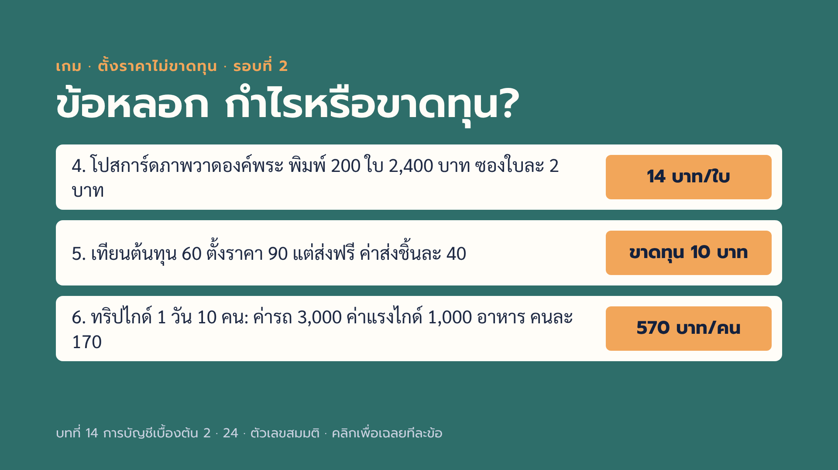
Notes:
เฉลยพร้อมวิธีคิด ข้อ 4 ค่าพิมพ์ 2,400 หาร 200 ใบ เท่ากับ 12 บาท บวกซองใบละ 2 บาท ต้นทุน 14 บาทต่อใบ ข้อ 5 เป็นข้อหลอก ต้นทุนจริงต่อชิ้นเมื่อส่งฟรีคือ 60 บวก 40 เท่ากับ 100 บาท ขาย 90 บาท จึงขาดทุนชิ้นละ 10 บาท ร้านออนไลน์จำนวนมากพลาดเพราะคิดว่าส่งฟรีเป็นแค่โปรโมชัน ทางแก้ เช่น ตั้งยอดขั้นต่ำสำหรับส่งฟรี หรือรวมค่าส่งในราคา ข้อ 6 ธุรกิจบริการก็มีต้นทุนต่อหน่วย ค่ารถและค่าแรงไกด์เป็นค่าใช้จ่ายที่จ่ายเท่าเดิมไม่ว่าลูกค้ากี่คน รวม 4,000 บาท หาร 10 คน เท่ากับ 400 บาทต่อคน บวกค่าอาหารต่อคน 170 บาท ต้นทุน 570 บาทต่อคน ชวนคิดต่อ ถ้าลูกค้ามาแค่ 5 คน ต้นทุนต่อคนจะเป็น 800 บวก 170 เท่ากับ 970 บาท จึงต้องกำหนดจำนวนลูกค้าขั้นต่ำก่อนออกทริป เชื่อมกับจุดคุ้มทุนในบทที่ 11 สรุปคะแนน ประกาศทีมชนะ คำถามสำรอง ข้อสำรอง 1 กระเป๋าผ้า 30 ใบ ผ้า 1,800 ค่าเย็บ 1,200 ต้นทุนต่อใบ เฉลย 100 บาท ข้อสำรอง 2 ขายในแพลตฟอร์มที่หักค่าธรรมเนียม 10% ของราคาขาย ตั้งราคา 150 บาท จะได้รับจริงเท่าไร เฉลย 135 บาท ข้อสำรอง 3 คลาสสอนทำเทียน 8 คน ค่าสถานที่ 1,600 วัสดุคนละ 150 ต้นทุนต่อคน เฉลย 350 บาท ข้อสำรอง 4 รับแปล 10 หน้า ใช้เวลา 5 ชั่วโมง อยากได้ชั่วโมงละ 300 บาท ควรคิดหน้าละเท่าไร เฉลย 150 บาท

Slide 25
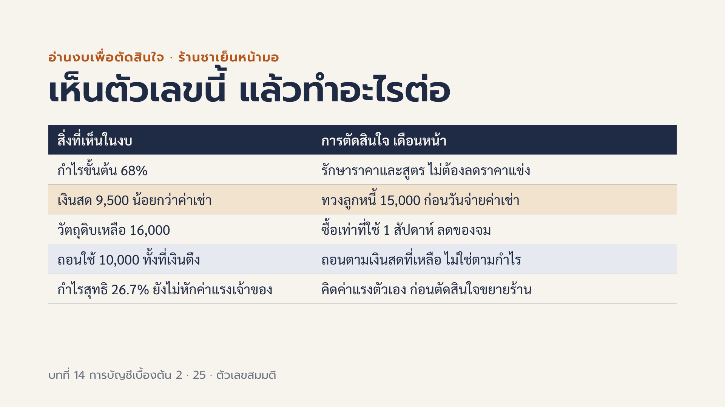
Notes:
สไลด์นี้เป็นหัวใจของบท งบการเงินมีค่าเมื่อนำไปตัดสินใจ ให้นักศึกษาปิดคอลัมน์ขวาไว้ก่อน แล้วถามทีละแถวว่า ถ้าเป็นเจ้าของร้าน เห็นตัวเลขนี้แล้วจะทำอะไร จากนั้นค่อยเปิดคำตอบ คำตอบในตารางเป็นแนวหนึ่ง ไม่ใช่คำตอบเดียว เช่น เรื่องลูกหนี้ อาจกำหนดให้งานจัดเลี้ยงต้องมัดจำ 50% ล่วงหน้า เรื่องวัตถุดิบ อาจทำตารางสั่งของตามยอดขายเฉลี่ยรายวัน เรื่องหนี้ อาจคุยกับธนาคารขอพักชำระเงินต้น 1–2 เดือนแรก แถวสุดท้าย กำไร 20,000 บาทยังไม่ได้หักค่าแรงของเจ้าของ ถ้าเจ้าของทำงานเต็มเวลา ควรคิดค่าแรงตัวเองก่อนสรุปว่าคุ้ม ทักษะที่อยากให้นักศึกษาทุกคณะได้ คือแปลตัวเลขเป็นการกระทำ เจ้าของธุรกิจไม่ได้อยากรู้ว่าเดบิตอะไร แต่อยากรู้ว่าเดือนหน้าต้องทำอะไร

Slide 26
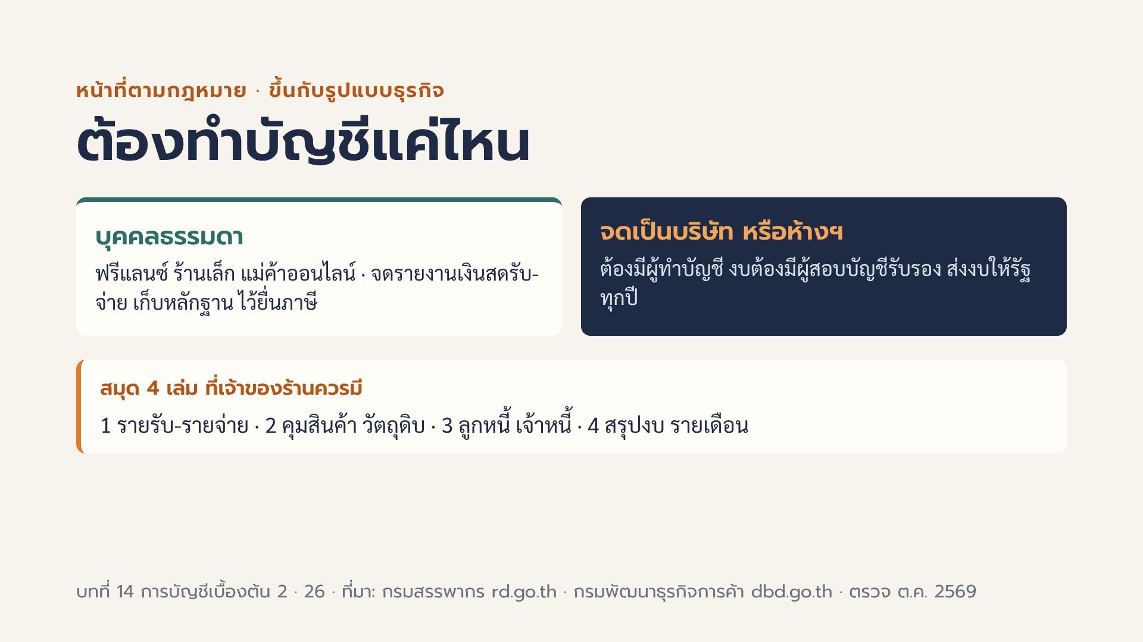
Notes:
สไลด์นี้แทนรายละเอียดเรื่องผู้สอบบัญชีและการส่งงบ ซึ่งเกินความจำเป็นสำหรับนักศึกษาทุกคณะ ประเด็นที่ต้องรู้มีแค่ว่า หน้าที่ทางบัญชีขึ้นกับรูปแบบธุรกิจที่เลือกในบทที่ 2 ถ้ายังเป็นบุคคลธรรมดา เช่น ฟรีแลนซ์รับแปล ไกด์อิสระ ร้านเล็ก หรือแม่ค้าออนไลน์ ผู้มีเงินได้ประเภท 40(5) ถึง 40(8) ต้องจัดทำรายงานเงินสดรับ-จ่าย และเก็บหลักฐาน เพื่อใช้ยื่นภาษีเงินได้บุคคลธรรมดา ตามที่เรียนในบทที่ 12 และ 13 ไม่ต้องส่งงบการเงินให้กรมพัฒนาธุรกิจการค้า ถ้าจดเป็นบริษัทจำกัดหรือห้างหุ้นส่วนจดทะเบียน จะเป็นนิติบุคคล ต้องทำบัญชีตามพระราชบัญญัติการบัญชี พ.ศ. 2543 มีผู้ทำบัญชี งบการเงินต้องมีผู้สอบบัญชีตรวจและรับรอง และส่งงบต่อกรมพัฒนาธุรกิจการค้าทุกปีผ่านระบบ DBD e-Filing รวมทั้งยื่น ภ.ง.ด.50 ต่อกรมสรรพากร ในทางปฏิบัติส่วนใหญ่จ้างสำนักงานบัญชีดูแล จึงเป็นต้นทุนที่ต้องคิดก่อนตัดสินใจจดบริษัท รายละเอียดเพิ่มเติม ถ้ามีนักศึกษาถาม บริษัทจำกัดต้องให้ที่ประชุมผู้ถือหุ้นอนุมัติงบภายใน 4 เดือนหลังปิดรอบบัญชี และส่งงบภายใน 1 เดือนหลังอนุมัติ ห้างหุ้นส่วนจดทะเบียนส่งงบภายใน 5 เดือน ห้างหุ้นส่วนขนาดเล็กบางกลุ่มให้ผู้สอบบัญชีภาษีอากรตรวจได้ ตรวจเกณฑ์ล่าสุดที่ dbd.go.th และ rd.go.th ก่อนสอน สมุด 4 เล่ม เป็น checklist สำหรับเจ้าของร้าน จากเอกสารประกอบการสอนชุดเดิม เล่ม 1 รายรับรายจ่าย เล่ม 2 คุมสินค้าและวัตถุดิบ ว่าซื้อเข้าเท่าไร ใช้ไปเท่าไร เหลือเท่าไร เล่ม 3 ลูกหนี้และเจ้าหนี้ ว่าใครค้างเรา เราค้างใคร เล่ม 4 สรุปงบรายเดือน แบบที่เรียนวันนี้ ทั้งหมดทำในสเปรดชีตเดียวคนละแท็บได้

Slide 27
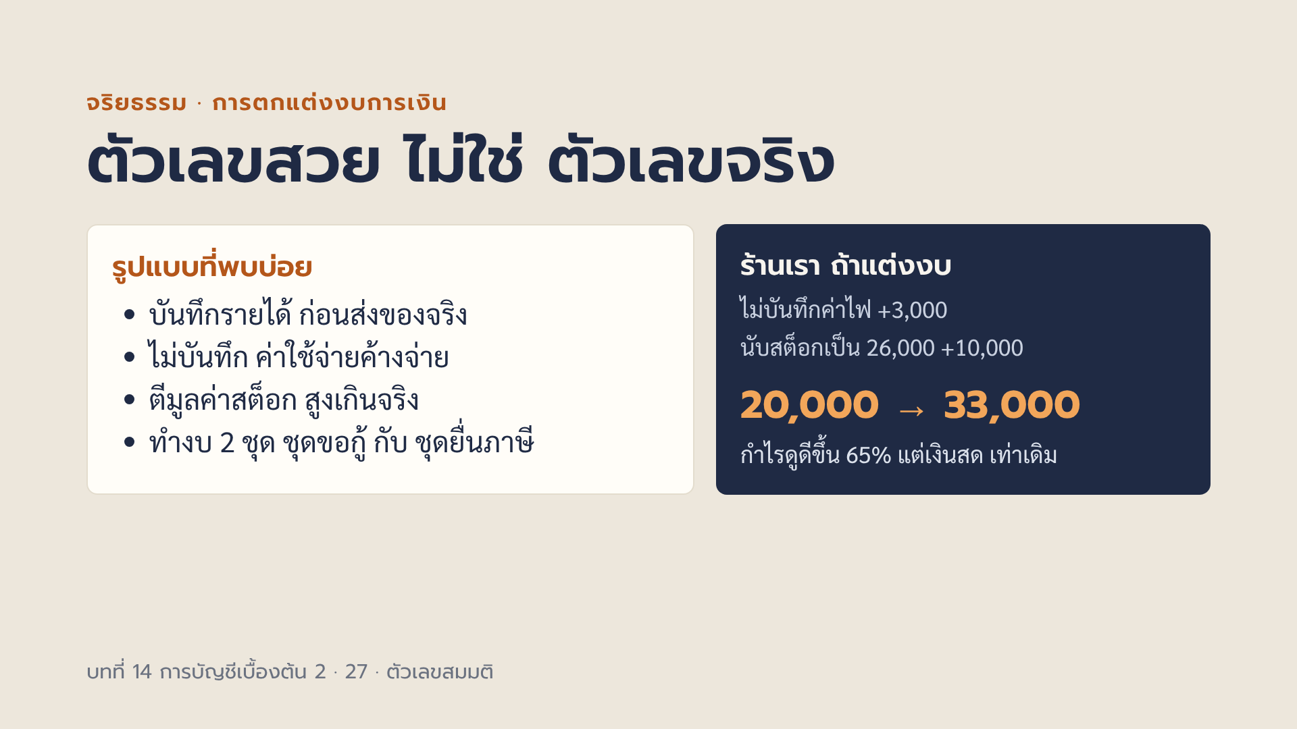
Notes:
การตกแต่งงบการเงิน คือการทำให้ตัวเลขดูดีกว่าความจริง มักทำเพื่อขอกู้ ดึงผู้ลงทุน หรือทำให้ผู้บริหารได้โบนัส หรือในทางกลับกัน ทำให้กำไรต่ำเพื่อเลี่ยงภาษี ทั้งสองทางผิดทั้งจริยธรรมและกฎหมาย ตัวอย่างกับร้านของเรา ถ้าไม่บันทึกค่าไฟค้างจ่าย 3,000 และนับสต็อกเกินจริงจาก 16,000 เป็น 26,000 กำไรจะกลายเป็น 33,000 บาท ดูดีขึ้นประมาณ 65% แต่เงินสดในบัญชียังเท่าเดิม ค่าไฟยังต้องจ่าย และของในร้านก็ไม่ได้เพิ่มขึ้นจริง สุดท้ายความจริงจะตามมาในเดือนถัดไป จุดนี้คือเหตุผลที่สไลด์ความเชื่อมโยง 3 งบสำคัญ การแต่งตัวเลขในงบหนึ่ง มักทำให้งบอื่นไม่สอดคล้อง ผู้สอบบัญชีจึงตรวจหาความผิดปกติได้ ในฐานะเจ้าของหรือหุ้นส่วน เราคือคนแรกที่ต้องไม่แต่งตัวเลข เพราะคนที่ตัดสินใจผิดจากตัวเลขปลอมก็คือตัวเราเอง ประเด็นนี้จะต่อยอดในบทที่ 15 จริยธรรมผู้ประกอบการ คำถามชวนคิด ถ้าญาติที่เปิดร้านขอให้ช่วยแต่งตัวเลขในเอกสารไปกู้ธนาคาร หรือหุ้นส่วนอยากให้ตัวเลขดูดีเพื่อชวนเพื่อนมาลงเงิน เราจะตอบอย่างไร

Slide 28
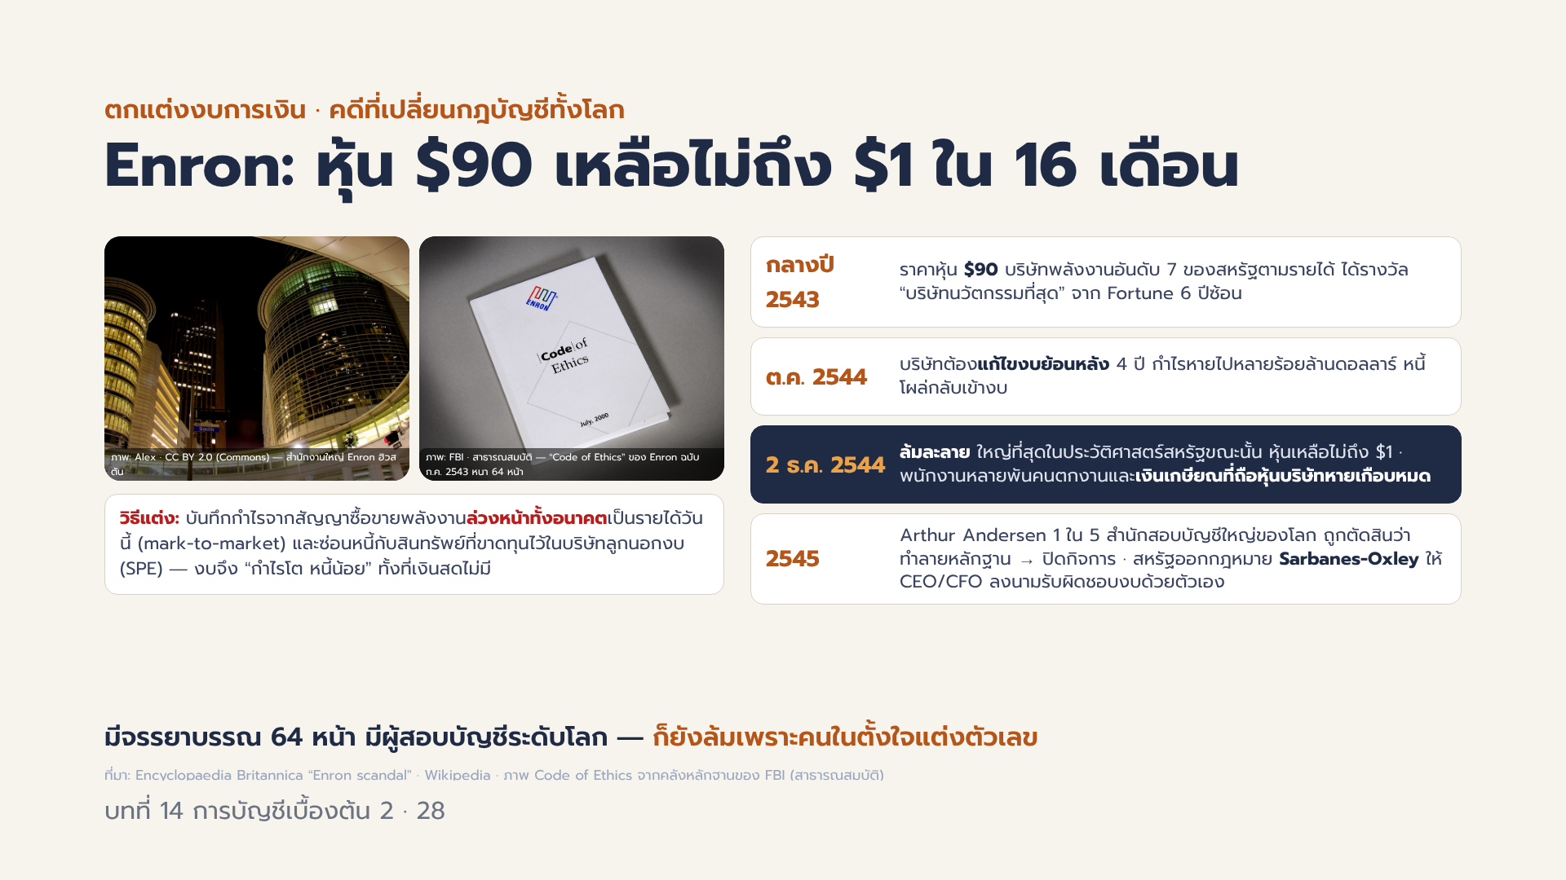
Notes:
สไลด์ 26 — คดี Enron (Encyclopaedia Britannica "Enron scandal" · Wikipedia)
ลำดับ: Enron บริษัทพลังงานฮิวสตัน เท็กซัส อันดับ 7 ของสหรัฐตามรายได้ ได้รางวัล "America's Most Innovative Company" จาก Fortune 6 ปีติด · ราคาหุ้นสูงสุดราว $90 กลางปี 2543 · ต.ค. 2544 บริษัทประกาศแก้ไขงบการเงินย้อนหลัง 4 ปี (2540–2543) กำไรลดลงหลายร้อยล้านดอลลาร์ หนี้ที่ซ่อนไว้กลับเข้างบ · ราคาหุ้นต่ำกว่า $1 ปลาย พ.ย. 2544 · 2 ธ.ค. 2544 ยื่นล้มละลาย Chapter 11 ใหญ่ที่สุดในประวัติศาสตร์สหรัฐขณะนั้น พนักงานหลายพันคนตกงาน และเงินเกษียณ 401(k) ที่ถือหุ้นบริษัทแทบไม่เหลือ · 2545 Arthur Andersen ผู้สอบบัญชี (1 ใน Big 5) ถูกตัดสินว่าทำลายหลักฐาน ปิดกิจการ (ศาลสูงสุดกลับคำตัดสินปี 2548 แต่สายไป) · สหรัฐออกกฎหมาย Sarbanes-Oxley 2545 ให้ CEO/CFO ลงนามรับรองงบ เพิ่มโทษการทำลาย/ปลอมเอกสาร และห้ามผู้สอบบัญชีรับงานที่ปรึกษาจากลูกค้ารายเดียวกัน
วิธีแต่งงบ: mark-to-market รับรู้กำไรจากสัญญาระยะยาวทั้งอนาคตเป็นรายได้ปัจจุบัน และใช้บริษัทเฉพาะกิจ (SPE) นอกงบซ่อนหนี้และสินทรัพย์ขาดทุน
ประเด็นสอน (ต่อจาก "ตกแต่งงบการเงิน"): Enron มี Code of Ethics 64 หน้า (ฉบับ ก.ค. 2543 ภาพจาก FBI) และผู้สอบบัญชีระดับโลก ก็ยังล้ม — กฎและเอกสารไม่กันการโกง ถ้าคนในตั้งใจ · เชื่อมบทที่ 15 จริยธรรมผู้ประกอบการ
ภาพ: Enron Complex โดย Alex CC BY 2.0 · Code of Ethics จากคลังหลักฐาน FBI สาธารณสมบัติ (Commons)

Slide 29
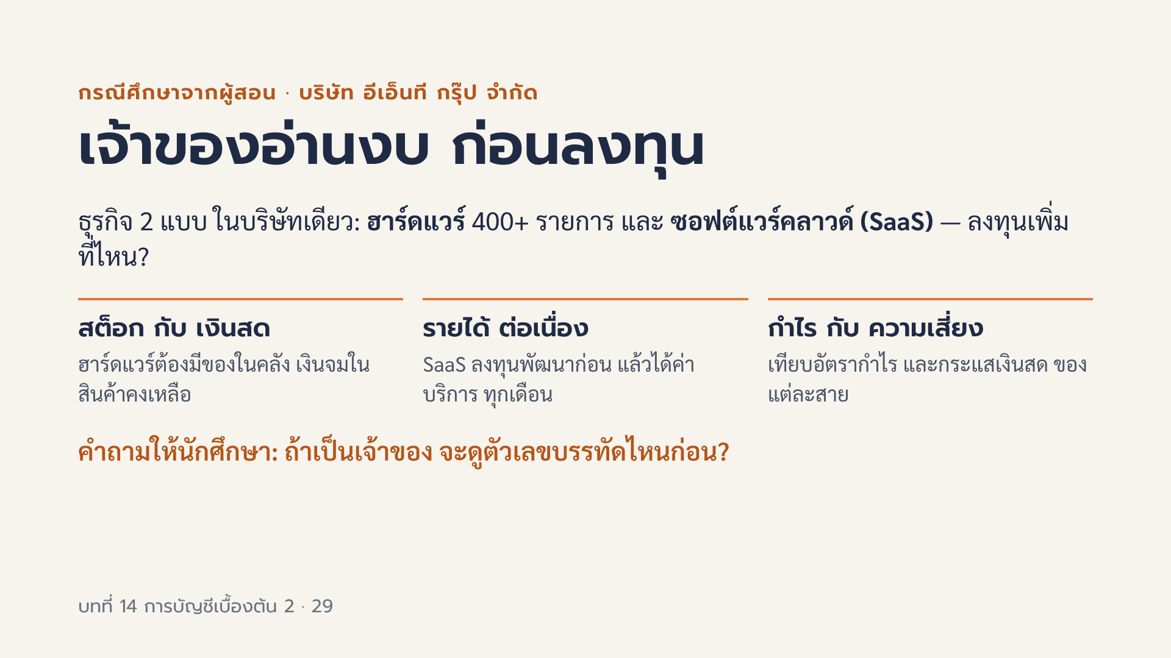
Notes:
[อาจารย์เล่าจากประสบการณ์จริง] ห้ามแต่งตัวเลข ใช้ข้อเท็จจริงที่มี บริษัท อีเอ็นที กรุ๊ป จำกัด ก่อตั้งปี 2558 มีทั้งสายฮาร์ดแวร์ เช่น Industrial PC จอสัมผัส ตู้คีออสก์ ป้ายดิจิทัล มากกว่า 400 รายการ และสายซอฟต์แวร์บนคลาวด์ เช่น ARUN PMS ระบบบริหารโรงแรม Vichakarn ผู้ช่วยงานวิจัย ระบบคิวและ Digital Signage ระบบคิวโรงพยาบาล ประเด็นที่ชวนเล่า 1 เวลาตัดสินใจลงทุนสายใหม่ อาจารย์ดูงบหรือรายงานตัวเลขอะไรเป็นอันดับแรก กำไรขั้นต้น เงินสด หรือลูกหนี้ 2 ธุรกิจฮาร์ดแวร์ต้องสต็อกสินค้าและควบคุมคุณภาพ เงินจมในสินค้าคงเหลือแค่ไหน และเคยเจอช่วงที่กำไรแต่เงินตึงเหมือนร้านชาเย็นหรือไม่ 3 ธุรกิจ SaaS ต้องลงทุนพัฒนาก่อนมีรายได้ ตัดสินใจอย่างไรว่าคุ้ม 4 ใช้นักบัญชีหรือสำนักงานบัญชีอย่างไร คุยกับผู้สอบบัญชีเรื่องอะไรบ้าง 5 บทเรียนที่อยากบอกนักศึกษาที่วันหนึ่งจะเป็นเจ้าของธุรกิจ ห้ามใส่ราคาสินค้า ยอดขาย หรือตัวเลขทางการเงินของบริษัทที่ไม่ได้เปิดเผย ให้เล่าเป็นหลักคิด จากนั้นถามนักศึกษาตามคำถามบนสไลด์ คำตอบที่ดีควรเชื่อมกับอัตราส่วนที่เพิ่งเรียน เช่น ดูอัตรากำไรขั้นต้นของแต่ละสาย ดูเงินสดจากการดำเนินงาน และดูลูกหนี้ว่าเก็บได้เร็วแค่ไหน

Slide 30
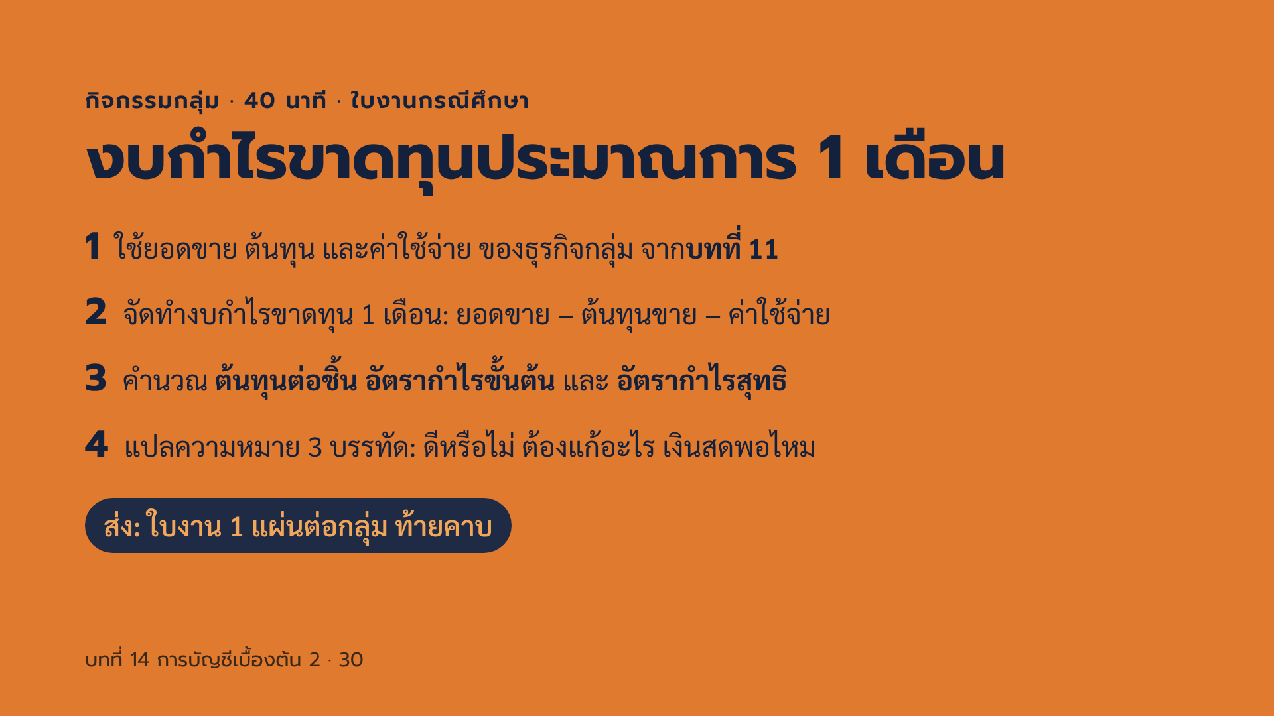
Notes:
แบ่งเวลา 40 นาที 10 นาทีแรกรวบรวมตัวเลขจากบทที่ 11 ที่กลุ่มทำไว้ เช่น ราคาขายต่อหน่วย จำนวนขายต่อเดือน ต้นทุนผันแปรต่อหน่วย และต้นทุนคงที่ ถ้ากลุ่มใดไม่มีตัวเลขครบ ให้ประมาณอย่างมีเหตุผล และเขียนสมมติฐานไว้ 15 นาทีถัดไปจัดทำงบกำไรขาดทุนตามรูปแบบร้านชาเย็น ต้องมีค่าเสื่อมราคาของอุปกรณ์อย่างน้อย 1 รายการ และอย่าลืมค่าแรงของสมาชิกที่ทำงานในร้าน 10 นาทีคำนวณต้นทุนต่อชิ้นของสินค้าหรือบริการหลัก 1 อย่าง ตามแบบสมุดทำมือ และอัตราส่วน 2 ตัวและเขียนแปลความหมาย 3 บรรทัด อีก 5 นาทีสุ่ม 2 กลุ่มนำเสนอสั้น ๆ เกณฑ์ให้คะแนนแนะนำ โครงสร้างงบถูกต้อง คำนวณถูก แปลความหมายเชื่อมกับการตัดสินใจ และสมมติฐานสมเหตุสมผล ขณะเดินดูให้ถามแต่ละกลุ่มว่า ถ้าขายเชื่อ หรือต้องสต็อกของ เงินสดเดือนแรกจะพอไหม เพื่อโยงกับเรื่องกำไรไม่เท่ากับเงินสด งานนี้นับเป็นคะแนนใบงานกรณีศึกษา ตามแผนการสอน และใช้ต่อยอดในแผนธุรกิจของกลุ่ม

Slide 31
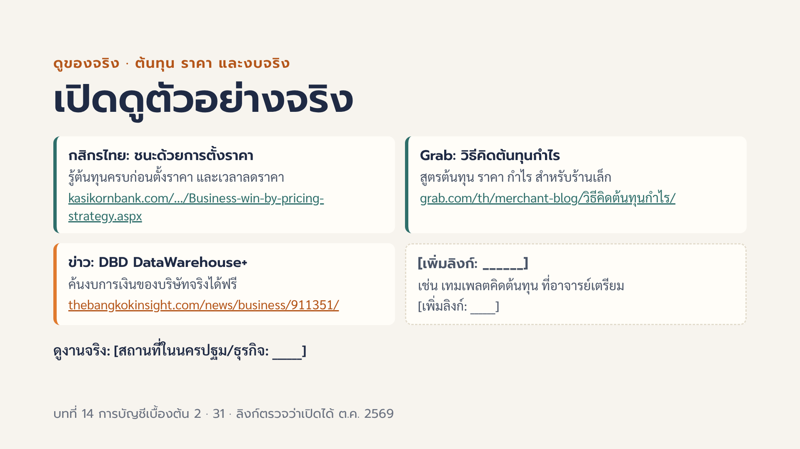
Notes:
ลิงก์ที่ 1 บทความ K SME ของธนาคารกสิกรไทย เรื่องชนะธุรกิจด้วยการตั้งราคา สาระสำคัญคือต้องรู้ต้นทุนทั้งหมดก่อนตั้งราคา และการคิดกำไรจากราคาขายช่วยป้องกันกำไรหายเวลาลดราคา ใช้ต่อยอดจากเกมตั้งราคา ข้อ 3 ที่พูดเรื่องกำไรจากต้นทุนกับกำไรจากราคาขาย ลิงก์ที่ 2 บล็อกสำหรับร้านค้าของ Grab เรื่องวิธีคิดต้นทุนกำไร แสดงการรวมต้นทุนวัตถุดิบ ค่าแรง และค่าใช้จ่ายอื่น แล้วใช้สูตรง่ายตั้งราคา ลิงก์ที่ 3 ข่าว The Bangkok Insight เรื่องกระทรวงพาณิชย์เปิดคลังข้อมูลธุรกิจ DBD DataWarehouse+ ค้นข้อมูลบริษัทและงบการเงินได้ฟรี เข้าจากเว็บไซต์กรมพัฒนาธุรกิจการค้า ถ้าห้องมีอินเทอร์เน็ต ลองค้นงบของบริษัทที่นักศึกษารู้จัก เช่น ร้านของฝากหรือโรงแรมในนครปฐมที่จดเป็นบริษัท แล้วดูว่ากำไรกับเงินสดต่างกันไหม ช่องเพิ่มลิงก์ อาจารย์ใส่เทมเพลตสเปรดชีตคิดต้นทุนต่อชิ้นหรือคลิปที่เลือกเอง ดูงานจริง เสนอให้ไปดูร้านงานคราฟต์หรือร้านของฝากในนครปฐม และขอให้เจ้าของเล่าวิธีตั้งราคา

Slide 32
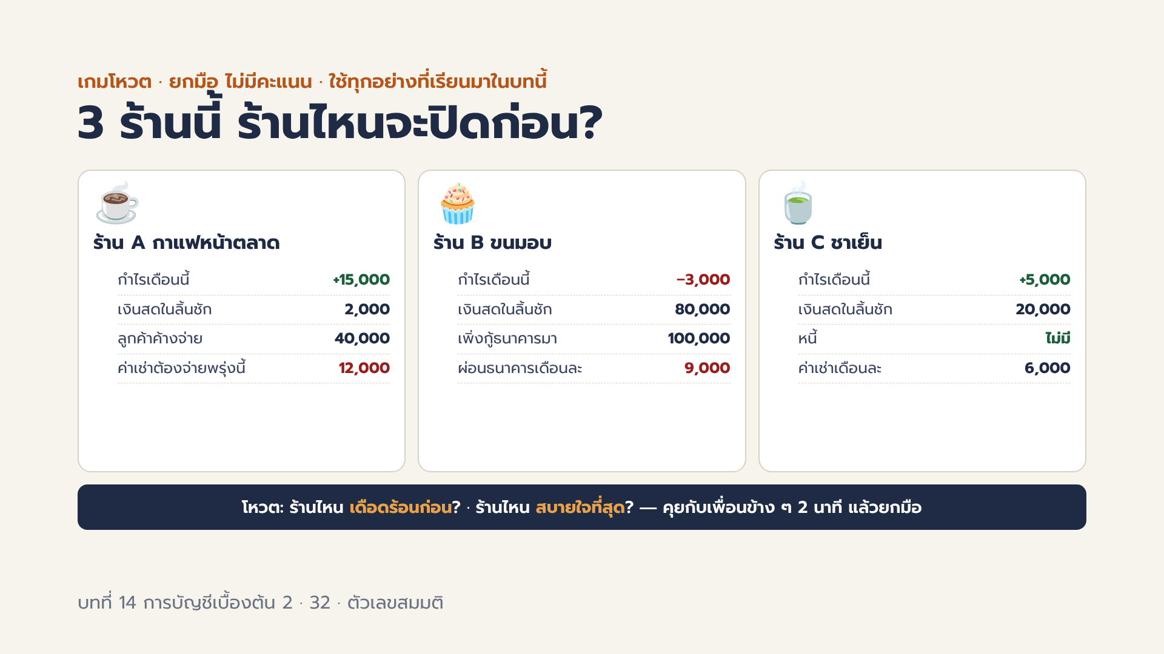
Notes:
สไลด์ 32 — เกมโหวต "3 ร้านนี้ ร้านไหนจะปิดก่อน" (สไลด์ใหม่ ตัวเลขสมมติ)
ร้าน A กาแฟ: กำไร +15,000 · เงินสด 2,000 · ลูกค้าค้างจ่าย 40,000 · ค่าเช่าพรุ่งนี้ 12,000
ร้าน B ขนมอบ: ขาดทุน −3,000 · เงินสด 80,000 · เพิ่งกู้มา 100,000 · ผ่อนเดือนละ 9,000
ร้าน C ชาเย็น: กำไร +5,000 · เงินสด 20,000 · ไม่มีหนี้ · ค่าเช่า 6,000
วิธีเล่น: ให้คุยกับเพื่อนข้าง ๆ 2 นาที แล้วยกมือโหวต 2 คำถาม (เดือดร้อนก่อน / สบายใจสุด) · ไม่มีคะแนน · นศ. ส่วนใหญ่มักเลือก B เดือดร้อนก่อนเพราะขาดทุน — นั่นคือจุดที่สไลด์เฉลยจะพลิก

Slide 33
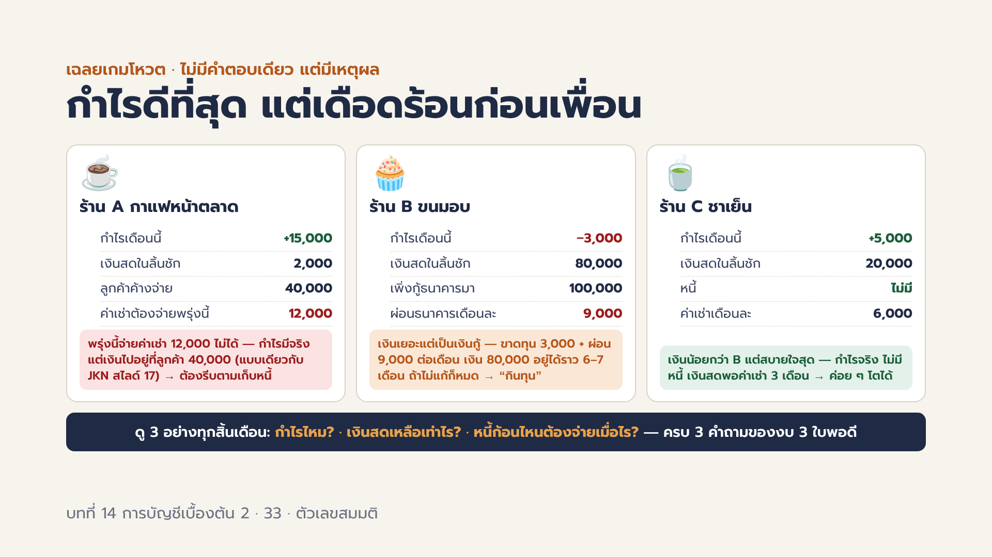
Notes:
สไลด์ 33 — เฉลยเกมโหวต
A เดือดร้อนก่อน: พรุ่งนี้ต้องจ่ายค่าเช่า 12,000 แต่มีเงินสด 2,000 — กำไร 15,000 มีจริงแต่อยู่ในรูปลูกหนี้ 40,000 เหมือน JKN (สไลด์ 17) ที่มีสินทรัพย์แต่ไม่มีเงินสดวันครบกำหนด → ทางรอด: เร่งเก็บหนี้ ขอเลื่อนค่าเช่า หรือเลิกขายเชื่อ
B ยังไม่ปิดวันนี้ แต่กำลัง "กินทุน": เงิน 80,000 เป็นเงินกู้ ทุกเดือนหายไป 12,000 (ขาดทุน 3,000 + ผ่อน 9,000) → อยู่ได้ราว 6–7 เดือน ถ้าไม่แก้โมเดลธุรกิจ
C สบายใจสุด: กำไรจริง เงินสดพอค่าเช่า 3 เดือน ไม่มีหนี้ แม้เงินน้อยกว่า B
สรุปบท: ทุกสิ้นเดือนดู 3 อย่าง กำไรไหม / เงินสดเหลือเท่าไร / หนี้ก้อนไหนต้องจ่ายเมื่อไร = 3 คำถามของงบ 3 ใบ (สไลด์ 8) · ย้ำว่าตัวเลขเป็นสมมติ และไม่มีคำตอบเดียว ขอให้ นศ. ให้เหตุผล

Slide 34
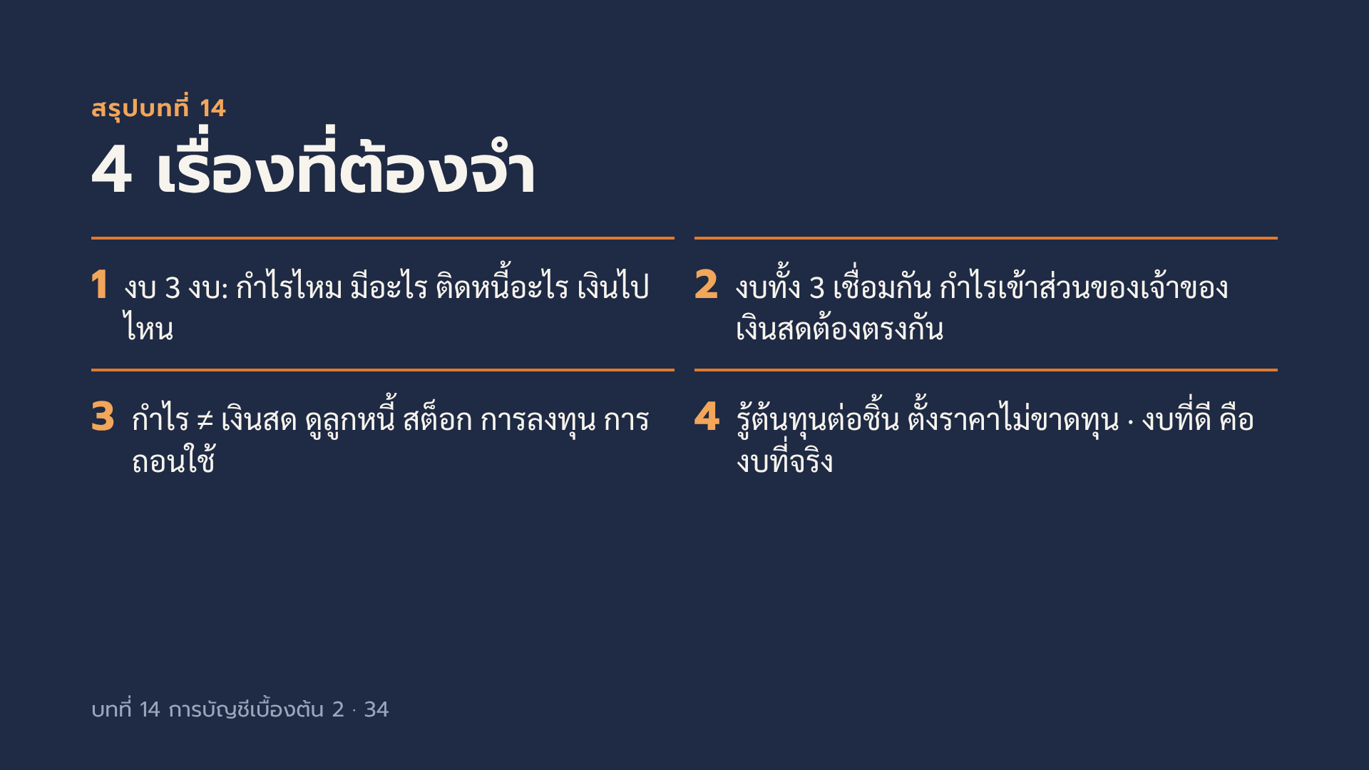
Notes:
ทบทวนด้วยการถามกลับ ให้นักศึกษาตอบคำถามเปิดคาบอีกครั้งด้วยตัวเลข ร้านชาเย็นกำไร 20,000 แต่เงินสดเหลือ 9,500 เพราะอะไร คำตอบที่ครบคือ ขายเชื่อ 15,000 สต็อก 16,000 ซื้ออุปกรณ์ 90,000 ถอนใช้ 10,000 และคืนเงินต้น 5,000 โดยมีเงินกู้และทุนช่วยไว้ ถ้ามีเวลา ถามว่าสมุดทำมือต้นทุน 65 บาท ส่งฟรีค่าส่ง 30 บาท ขาย 99 บาท ยังกำไรไหม คำตอบ กำไร 4 บาท แทบไม่เหลือ เนื้อหาบทนี้ออกสอบปลายภาค

Slide 35
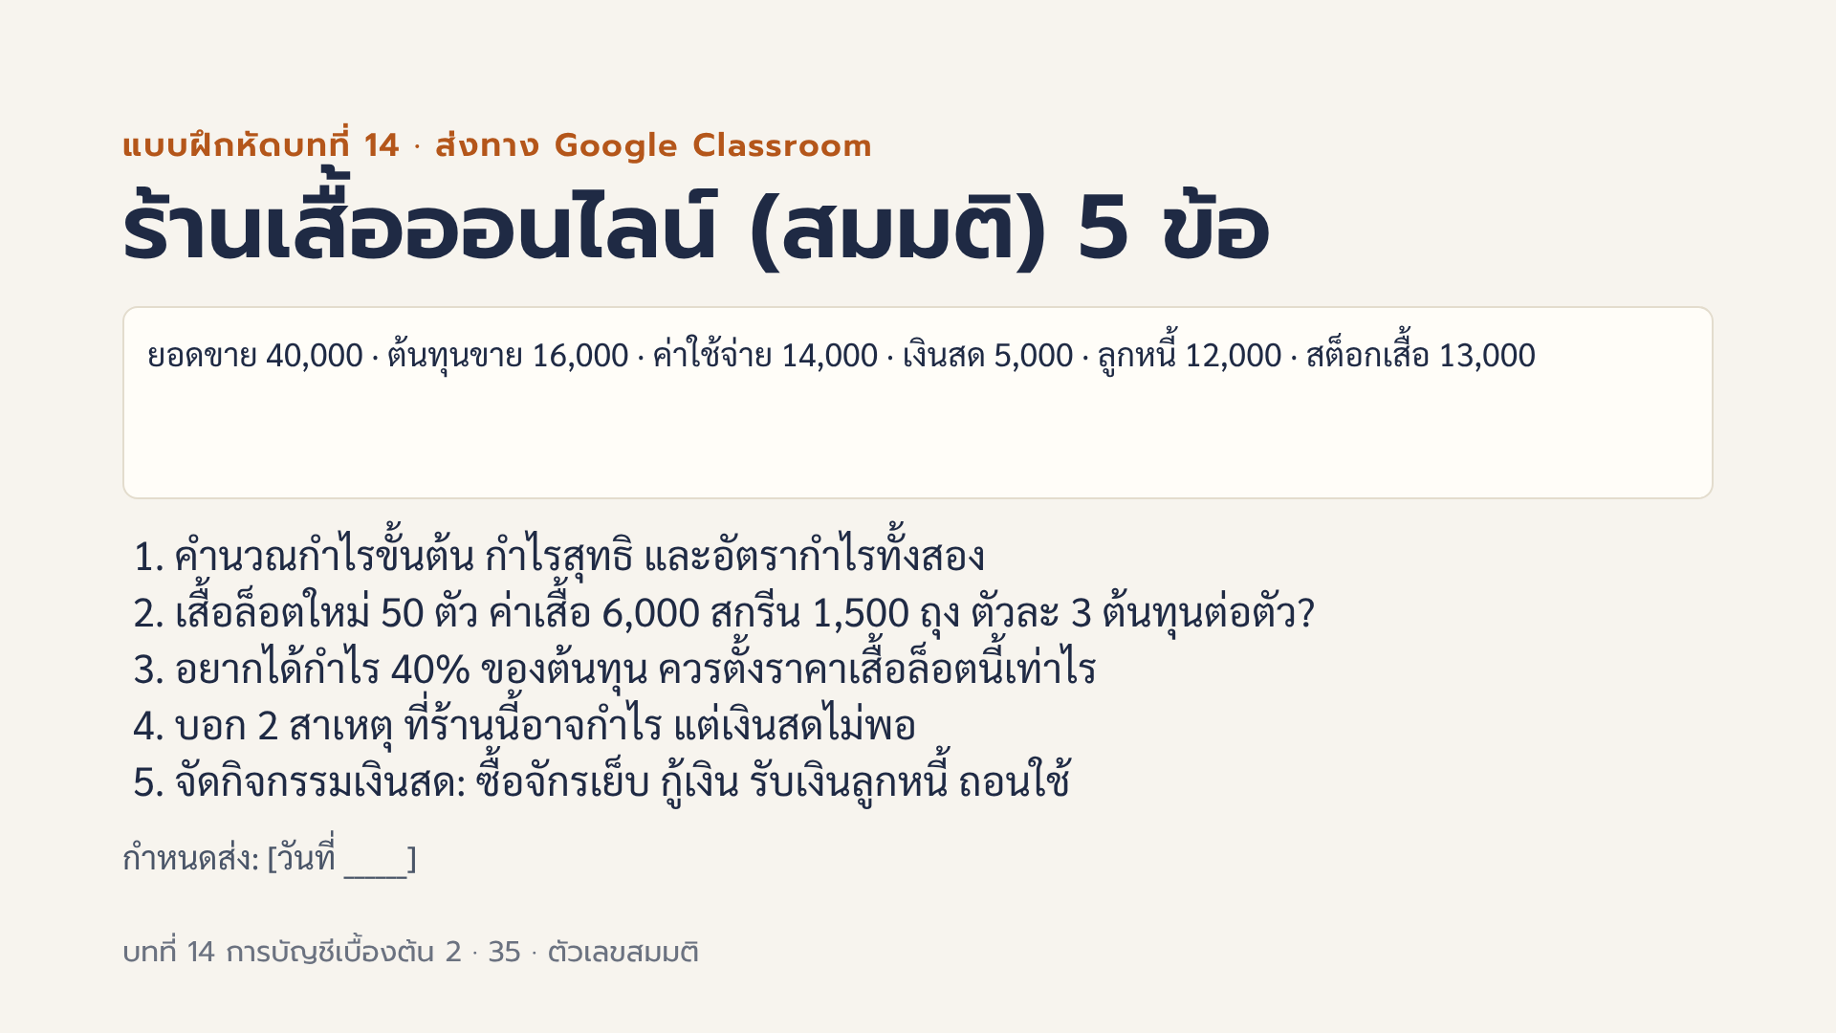
Notes:
แนวคำตอบ ข้อ 1 กำไรขั้นต้น 40,000 ลบ 16,000 เท่ากับ 24,000 บาท อัตรากำไรขั้นต้น 24,000 หาร 40,000 เท่ากับ 60% กำไรสุทธิ 24,000 ลบ 14,000 เท่ากับ 10,000 บาท อัตรากำไรสุทธิ 10,000 หาร 40,000 เท่ากับ 25% ข้อ 2 ค่าเสื้อบวกค่าสกรีน 7,500 บาท หาร 50 ตัว เท่ากับ 150 บาท บวกถุงตัวละ 3 บาท ต้นทุน 153 บาทต่อตัว ข้อ 3 กำไร 40% ของต้นทุน คือ 153 คูณ 0.4 เท่ากับ 61.2 บาท ราคาขาย 214.2 บาท ปัดเป็นประมาณ 215 บาท ให้คะแนนเต็มถ้าปัดราคาอย่างมีเหตุผล เช่น 219 บาท และถ้าส่งฟรีต้องบวกค่าส่งในต้นทุนก่อน ข้อ 4 ดูจากข้อมูล เงินสดเหลือแค่ 5,000 แต่ลูกหนี้ 12,000 และสต็อก 13,000 ตอบได้ 2 ข้อจาก ขายเชื่อหรือรอเงินจากแพลตฟอร์มออนไลน์ ซื้อสต็อกเสื้อเก็บไว้มาก ซื้ออุปกรณ์ด้วยเงินสด คืนเงินกู้ เจ้าของถอนใช้ ค่าเสื่อมราคาไม่ใช่สาเหตุที่ทำให้เงินสดลด ข้อ 5 ซื้อจักรเย็บ เป็นกิจกรรมลงทุน กู้เงิน เป็นกิจกรรมจัดหาเงิน รับเงินลูกหนี้ เป็นกิจกรรมดำเนินงาน ถอนใช้ เป็นกิจกรรมจัดหาเงิน ตัวเลขในแบบฝึกหัดเป็นตัวอย่างสมมติ

Slide 36

Notes:
บทที่ 15 ต่อยอดจากเรื่องการตกแต่งงบการเงินในวันนี้ ไปสู่จริยธรรมของผู้ประกอบการในภาพกว้าง ทั้งต่อลูกค้า พนักงาน คู่ค้า สังคม และสิ่งแวดล้อม การบ้านให้หาข่าวจริง 1 ข่าว จากสื่อที่น่าเชื่อถือ บันทึกแหล่งข่าวและวันที่ไว้ด้วย สรุปว่าเกิดอะไรขึ้น และใครเสียหายบ้าง ข่าวนี้จะใช้เปิดบทที่ 15 ย้ำว่าอย่าแชร์ข่าวที่ยังไม่ยืนยัน หรือข่าวที่ระบุตัวบุคคลธรรมดาโดยไม่จำเป็น

Slide 37
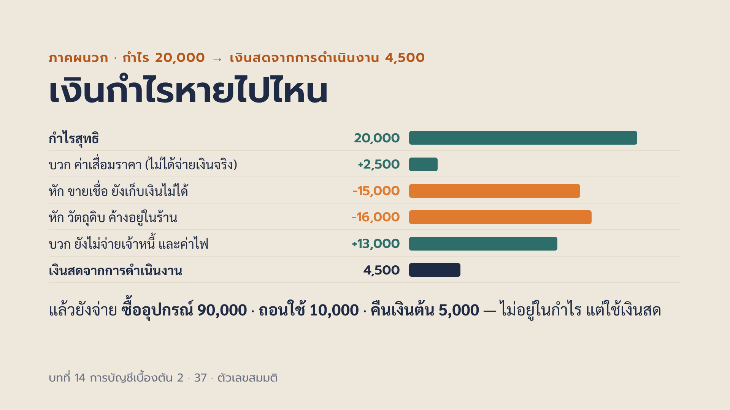
Notes:
ภาคผนวก ใช้ประกอบสไลด์เงินไปจมอยู่ที่ไหน สไลด์นี้คือวิธีทางอ้อมแบบง่าย เริ่มจากกำไรสุทธิ แล้วปรับรายการที่ทำให้กำไรกับเงินสดต่างกัน บรรทัดที่ 2 ค่าเสื่อมราคาถูกหักในกำไร แต่ไม่มีเงินออก จึงบวกกลับ บรรทัดที่ 3 ขายเชื่อนับเป็นรายได้แล้ว แต่เงิน 15,000 ยังอยู่ที่ลูกค้า บรรทัดที่ 4 จ่ายเงินซื้อวัตถุดิบไปแล้ว แต่ยังไม่ได้ใช้ 16,000 ของจึงจมอยู่ในร้าน บรรทัดที่ 5 ค่าวัตถุดิบเชื่อและค่าไฟ นับเป็นต้นทุนค่าใช้จ่ายแล้ว แต่ยังไม่จ่ายเงิน จึงบวกกลับ 13,000 ผลลัพธ์ 4,500 ตรงกับงบกระแสเงินสดกิจกรรมดำเนินงานพอดี ให้นักศึกษาคำนวณตาม 20,000 บวก 2,500 ลบ 15,000 ลบ 16,000 บวก 13,000 นอกจากนี้ยังมีเงินที่ออกไปแต่ไม่ผ่านงบกำไรขาดทุนเลย คือ ซื้ออุปกรณ์ ถอนใช้ และคืนเงินต้น บทเรียนสำหรับผู้ประกอบการ 1 เก็บเงินลูกหนี้ให้เร็ว 2 ซื้อของเท่าที่ใช้ 3 ขอเครดิตจากผู้ขายให้ยาวขึ้นโดยไม่เสียความสัมพันธ์ 4 อย่าถอนเงินตามตัวเลขกำไร ให้ดูเงินสดที่เหลือจริง

Slide 38
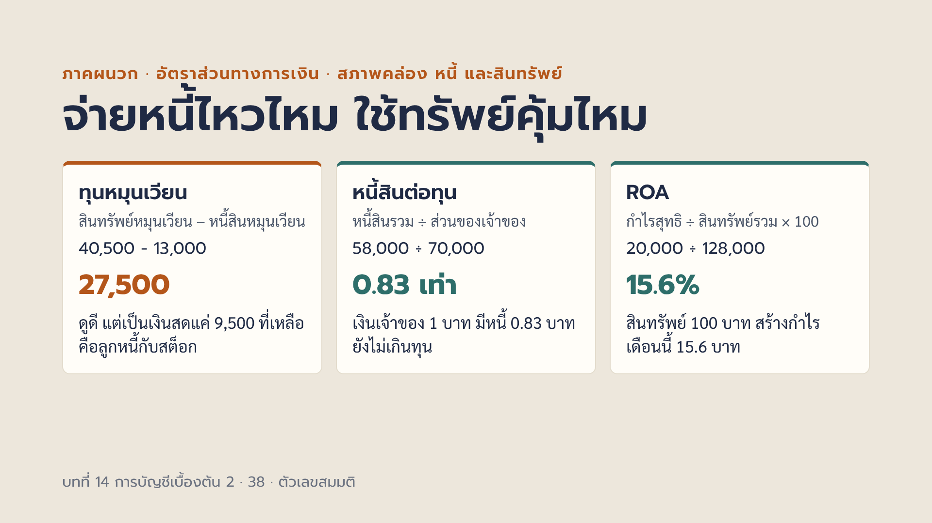
Notes:
ภาคผนวก ใช้เมื่อมีนักศึกษาสนใจ ทุนหมุนเวียน 27,500 บาท บอกว่าสินทรัพย์ระยะสั้นมากกว่าหนี้ระยะสั้น ถ้าคิดเป็นอัตราส่วนทุนหมุนเวียน 40,500 หาร 13,000 ประมาณ 3.1 เท่า ดูปลอดภัย แต่ต้องดูข้างในด้วย เงินสดมีแค่ 9,500 ที่เหลือเป็นลูกหนี้ 15,000 และวัตถุดิบ 16,000 ซึ่งต้องรอเก็บหรือรอขายก่อนจึงเป็นเงิน นี่คือเหตุผลที่ต้องอ่านอัตราส่วนคู่กับงบกระแสเงินสด หนี้สินต่อทุน 0.83 เท่า หนี้ยังน้อยกว่าเงินเจ้าของ ธนาคารมักดูตัวเลขนี้ก่อนให้กู้เพิ่ม ถ้าสูงมาก แปลว่าธุรกิจพึ่งเงินคนอื่นมาก เสี่ยงเมื่อยอดขายตก ROA ผลตอบแทนต่อสินทรัพย์ 15.6% ต่อเดือน บอกว่าสินทรัพย์ทั้งหมดของร้านถูกใช้สร้างกำไรได้ดีแค่ไหน เช่นเดียวกับ ROE ตัวเลขนี้เป็นรายเดือนและใช้ยอดปลายงวด จึงใช้เพื่อเข้าใจวิธีคิด กรณีจริงควรเทียบกับเดือนก่อนหน้า หรือกับร้านประเภทเดียวกัน อัตราส่วนตัวเดียวไม่บอกอะไรมาก ต้องเทียบกับอดีต เทียบกับเป้าหมาย หรือเทียบกับคู่แข่ง

Slide 39

Notes:
ปิดคาบ: เปิดให้ถามคำถาม ย้ำช่องทางติดต่อ LINE therd_duy ตอบเรื่องการเรียน งาน และการส่งงาน ภาพ: มาสคอตเต่าของ Aloha

